Slide 1
KICT 서면자문
2023.10.13
항만구조물
이상치 탐지 알고리즘
- 결과 정리 -
Seung-Seop Jin
Depart. Civil. & Env. Eng.
Sejong University

Slide 2
Install Virtual Environment of Python

Slide 3

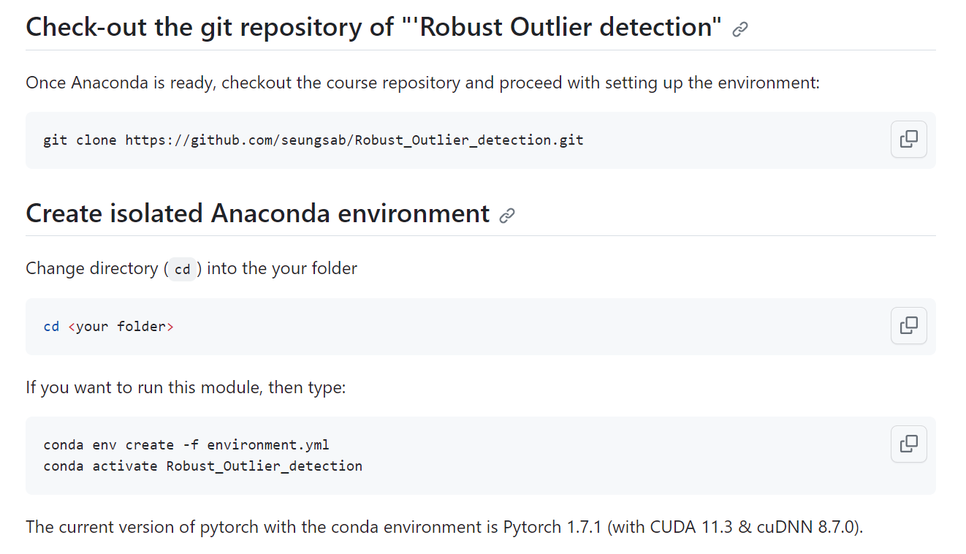
1. 프로그램 설치: Anaconda 및 Git 설치
https://gitforwindows.org/
https://www.anaconda.com/
2. Clone Git repository (깃허브 저장소 내 파일 다운로드)

Slide 4
3. 코드 실행을 위한 가상환경(Virtual Environment) 생성: yml 파일 활용

Slide 5
Trouble shooting

Slide 6
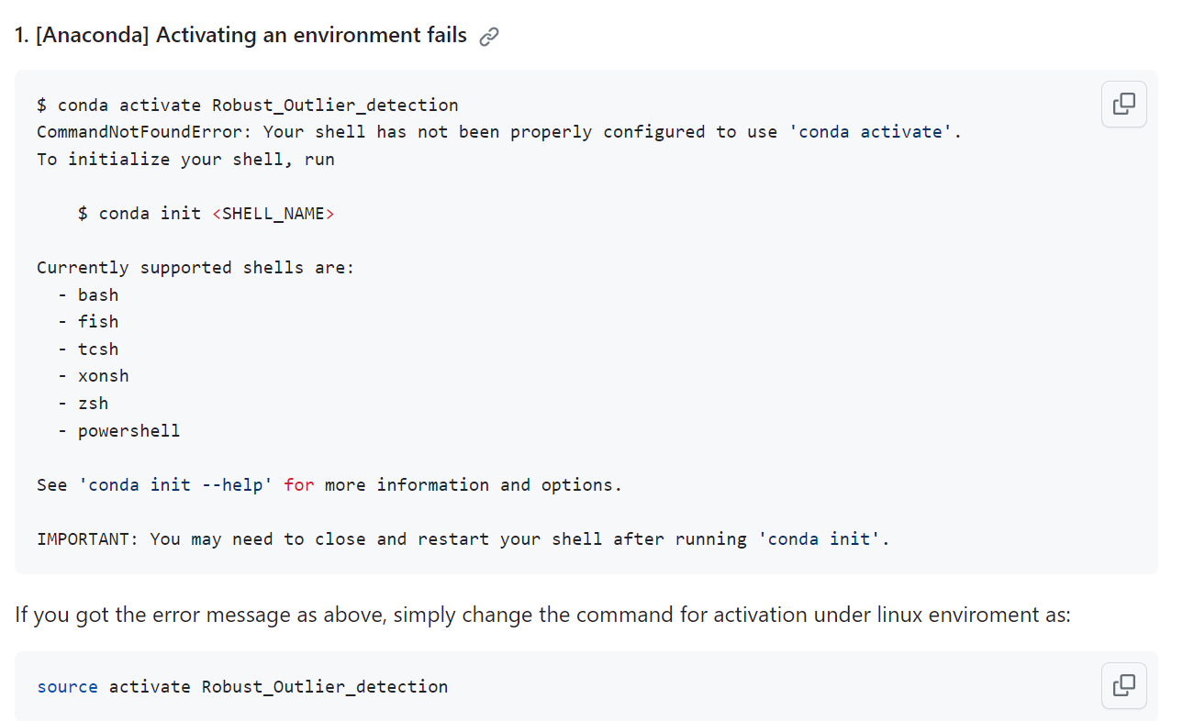
Trouble Shooting #1

Slide 7
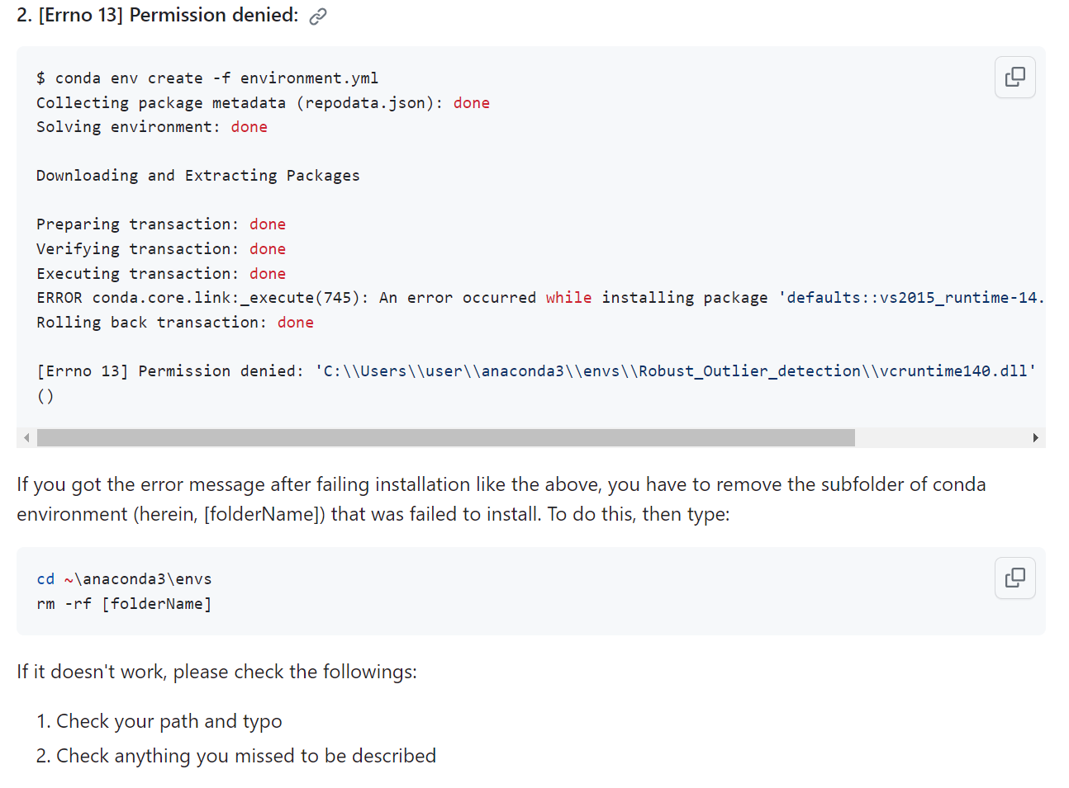
Trouble Shooting #2

Slide 8
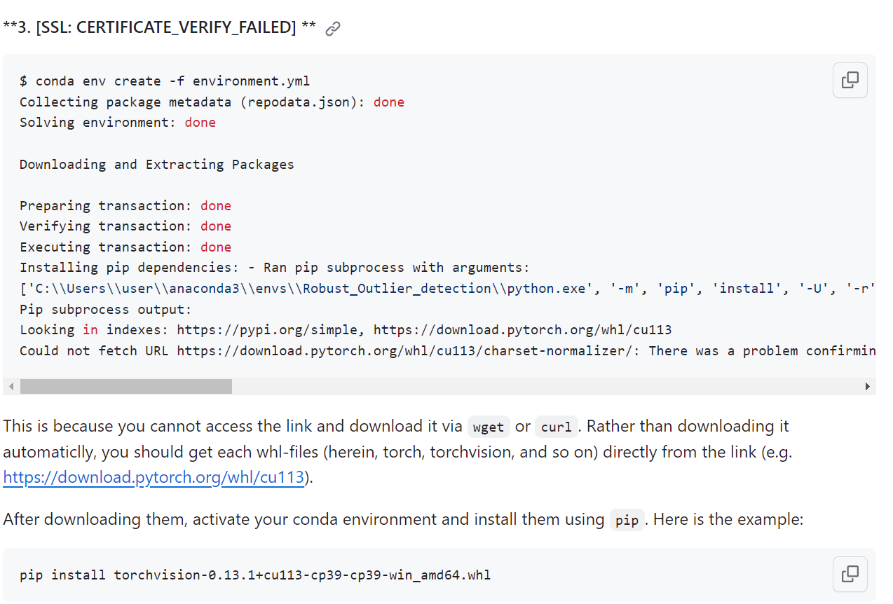
Trouble Shooting #3

Slide 9
Exploratory Data Analysis

Slide 10
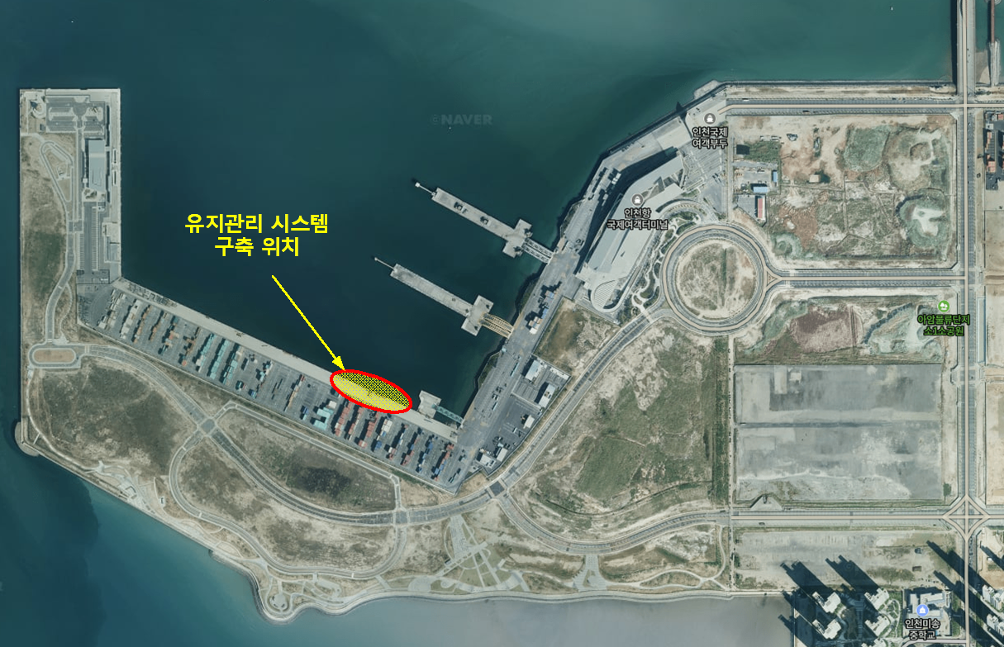
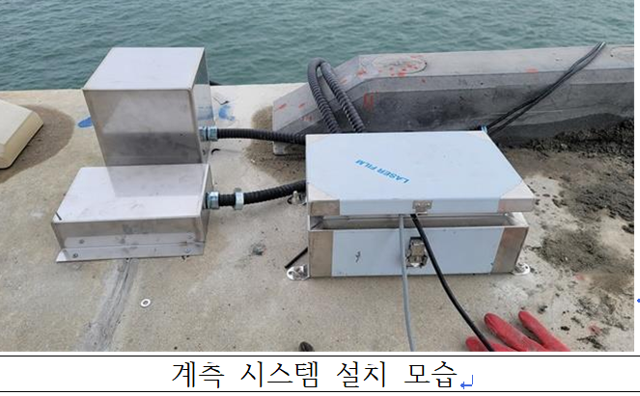
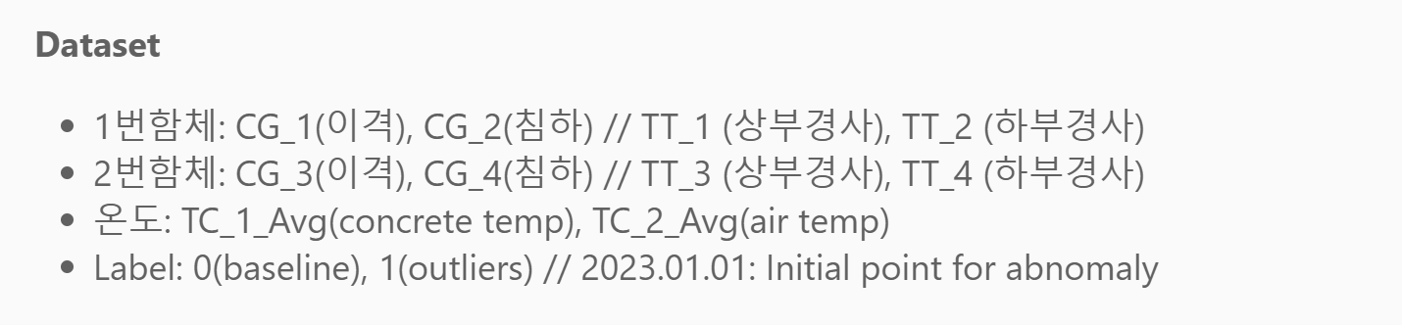
경사계??
측면에 2번함체?
변위계??
Ref.) 과업지시서 “케이슨 안벽 거동 분석 모니터링 시스템 해체 및 철거”, 2023. 06. (김성태)

Slide 11
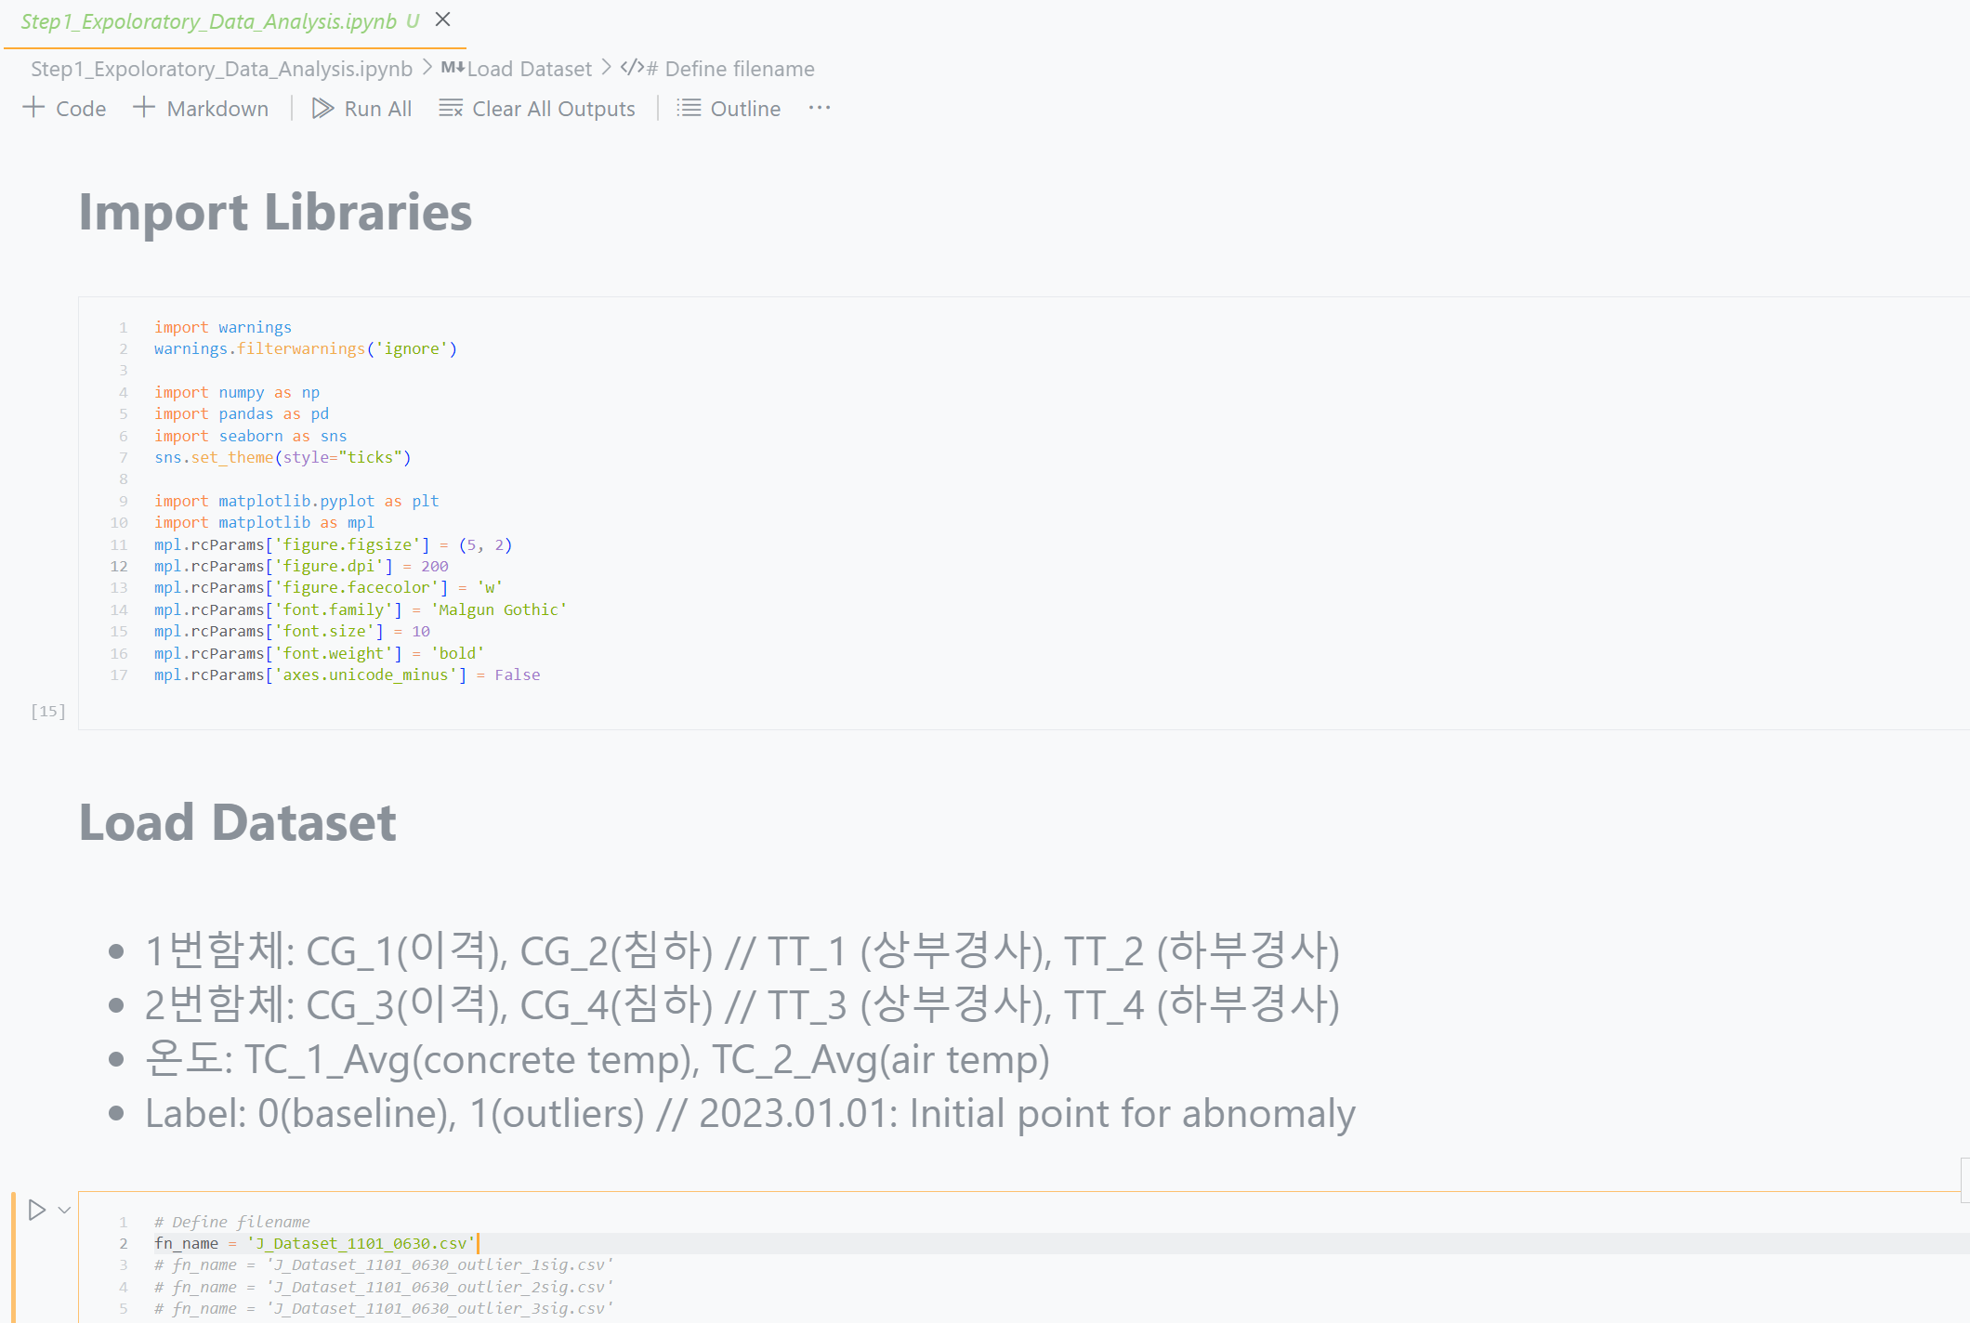
Source Code: Step1_Expoloratory_Data_Analysis.ipynb
자세한 코드 설명은 해당 파일 내 주석으로 표시

Slide 12
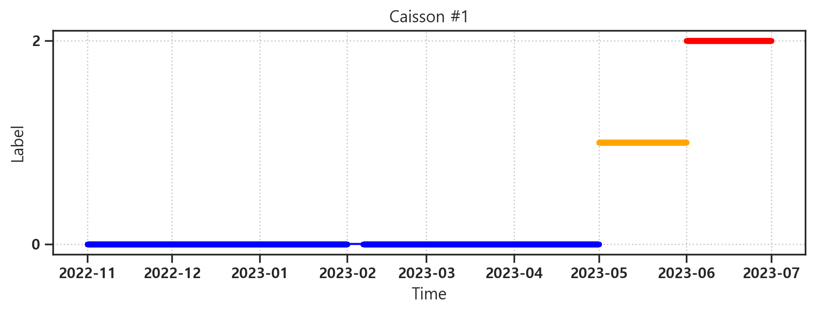
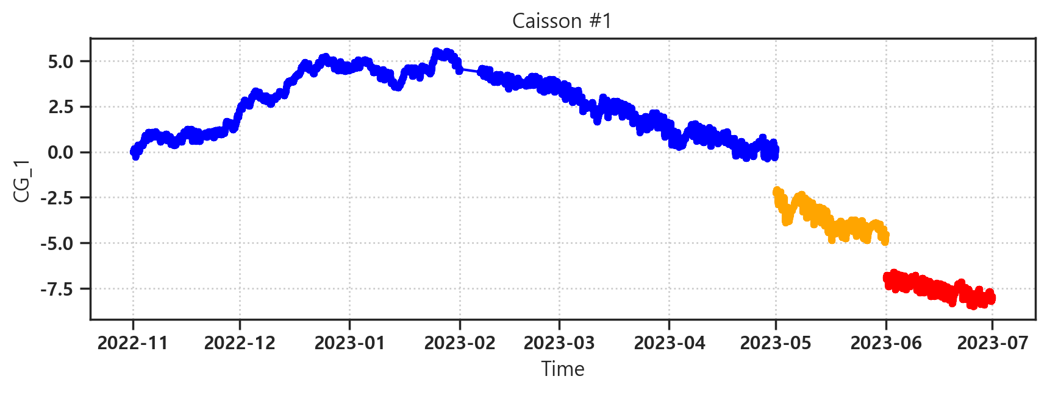
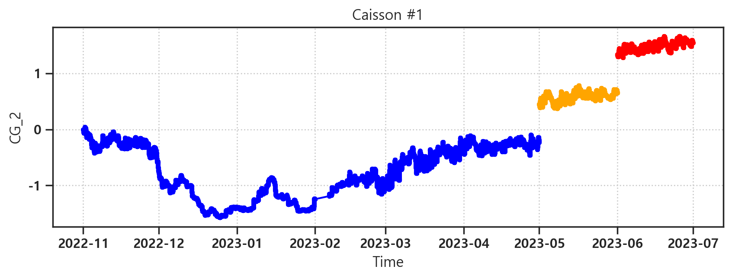
Line plot for Label & CG1 & CG2

Slide 13
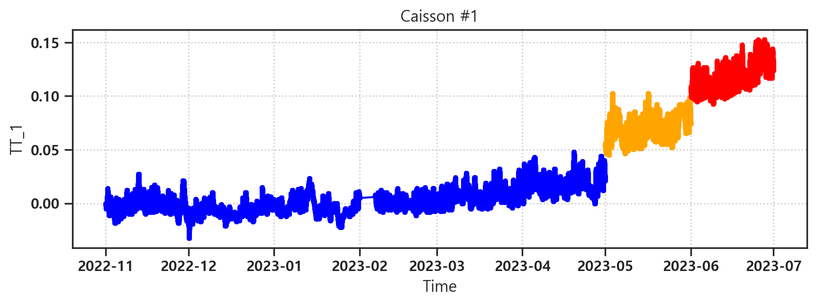
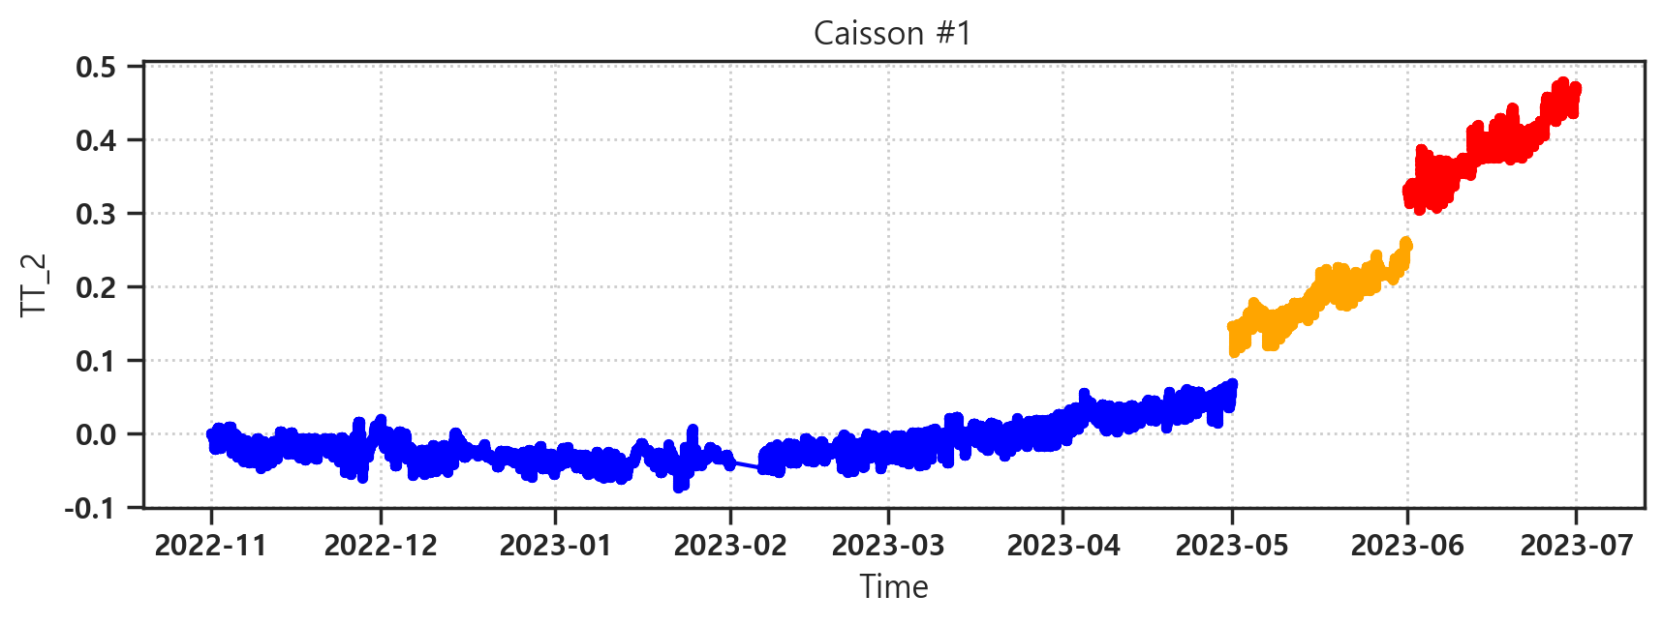
Line plot for Label & TT1 & TT2

Slide 14
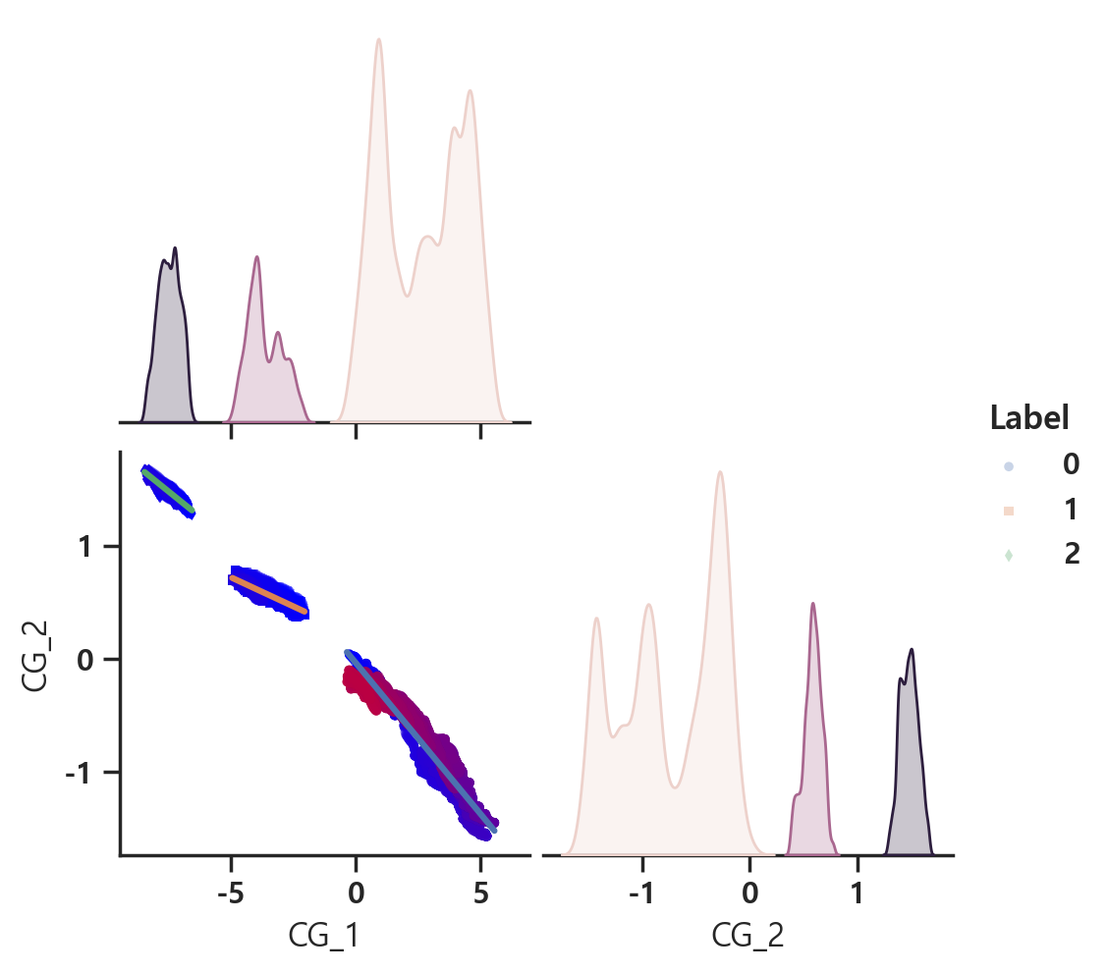
Scatter plot for CG1 & CG2

Slide 15
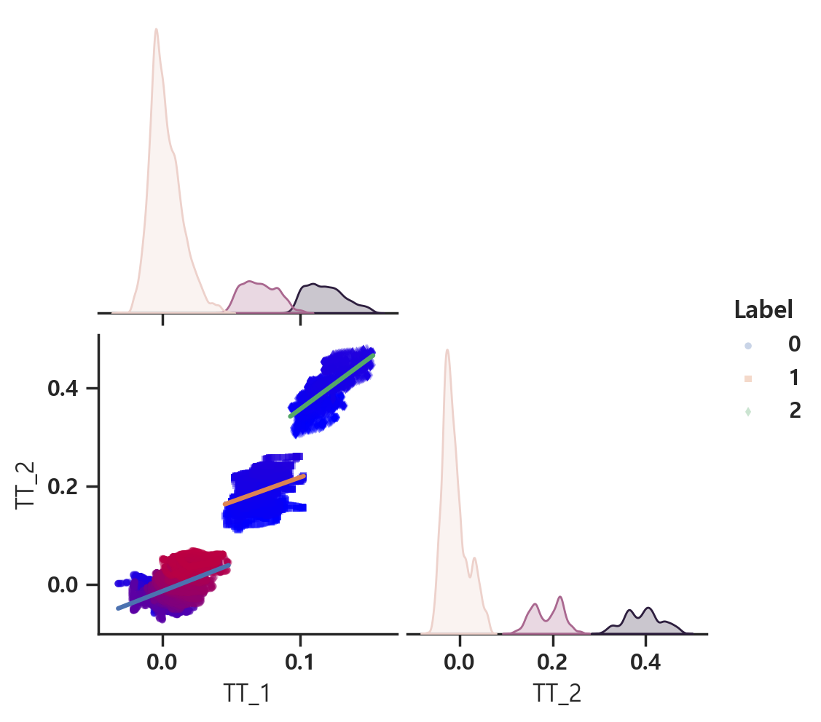
Scatter plot for TT1 & TT2

Slide 16
Part 1. Anomaly detection using recursive GMM: Univariate

Slide 17
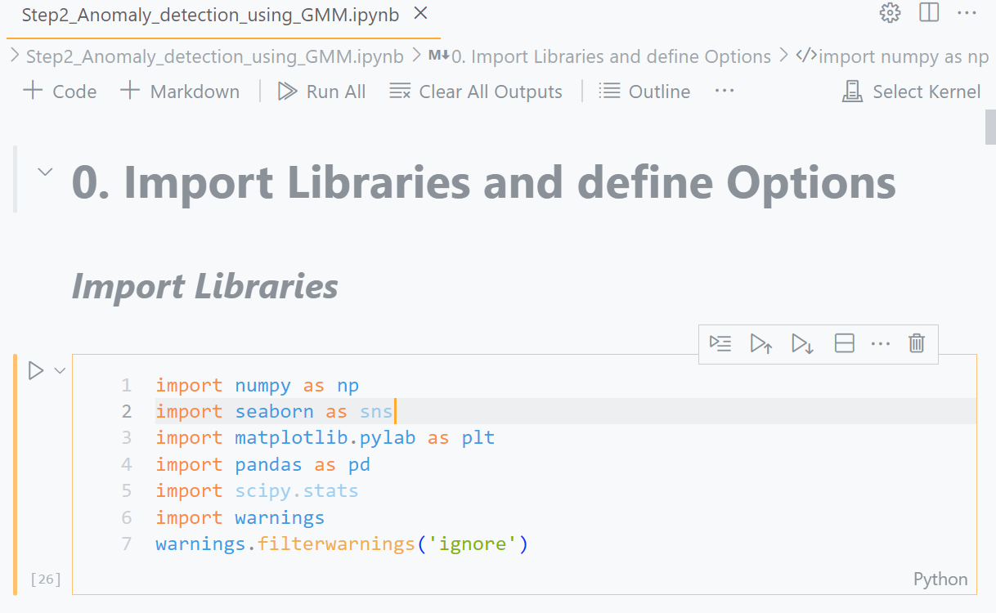
Source Code: Step2_Anomaly_detection_using_GMM.ipynb
자세한 코드 설명은 해당 파일 내 주석으로 표시

Slide 18
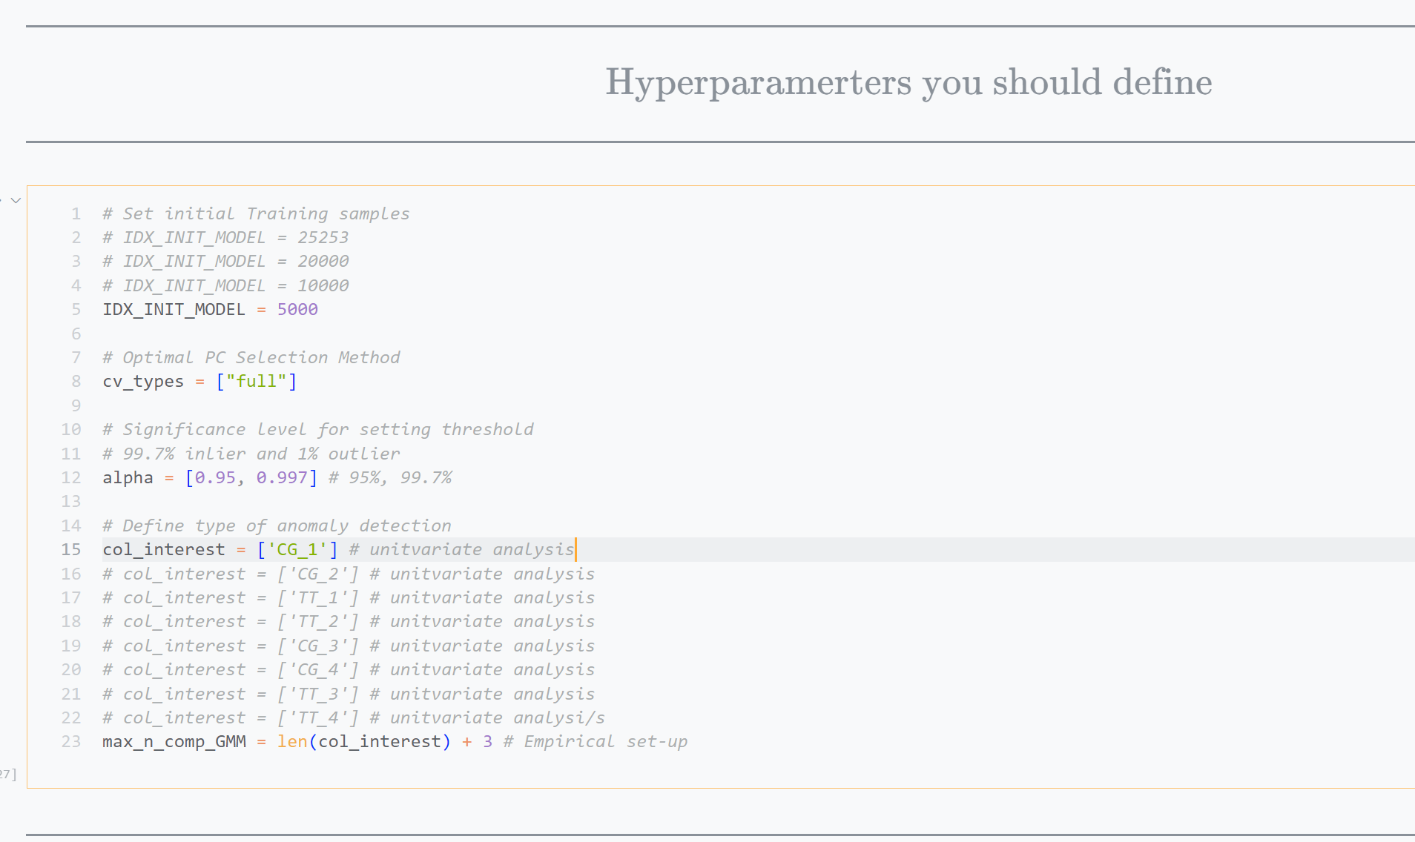
User setting for experimental study
자세한 변수 설명은 해당 파일 내 코드 참고

Slide 19
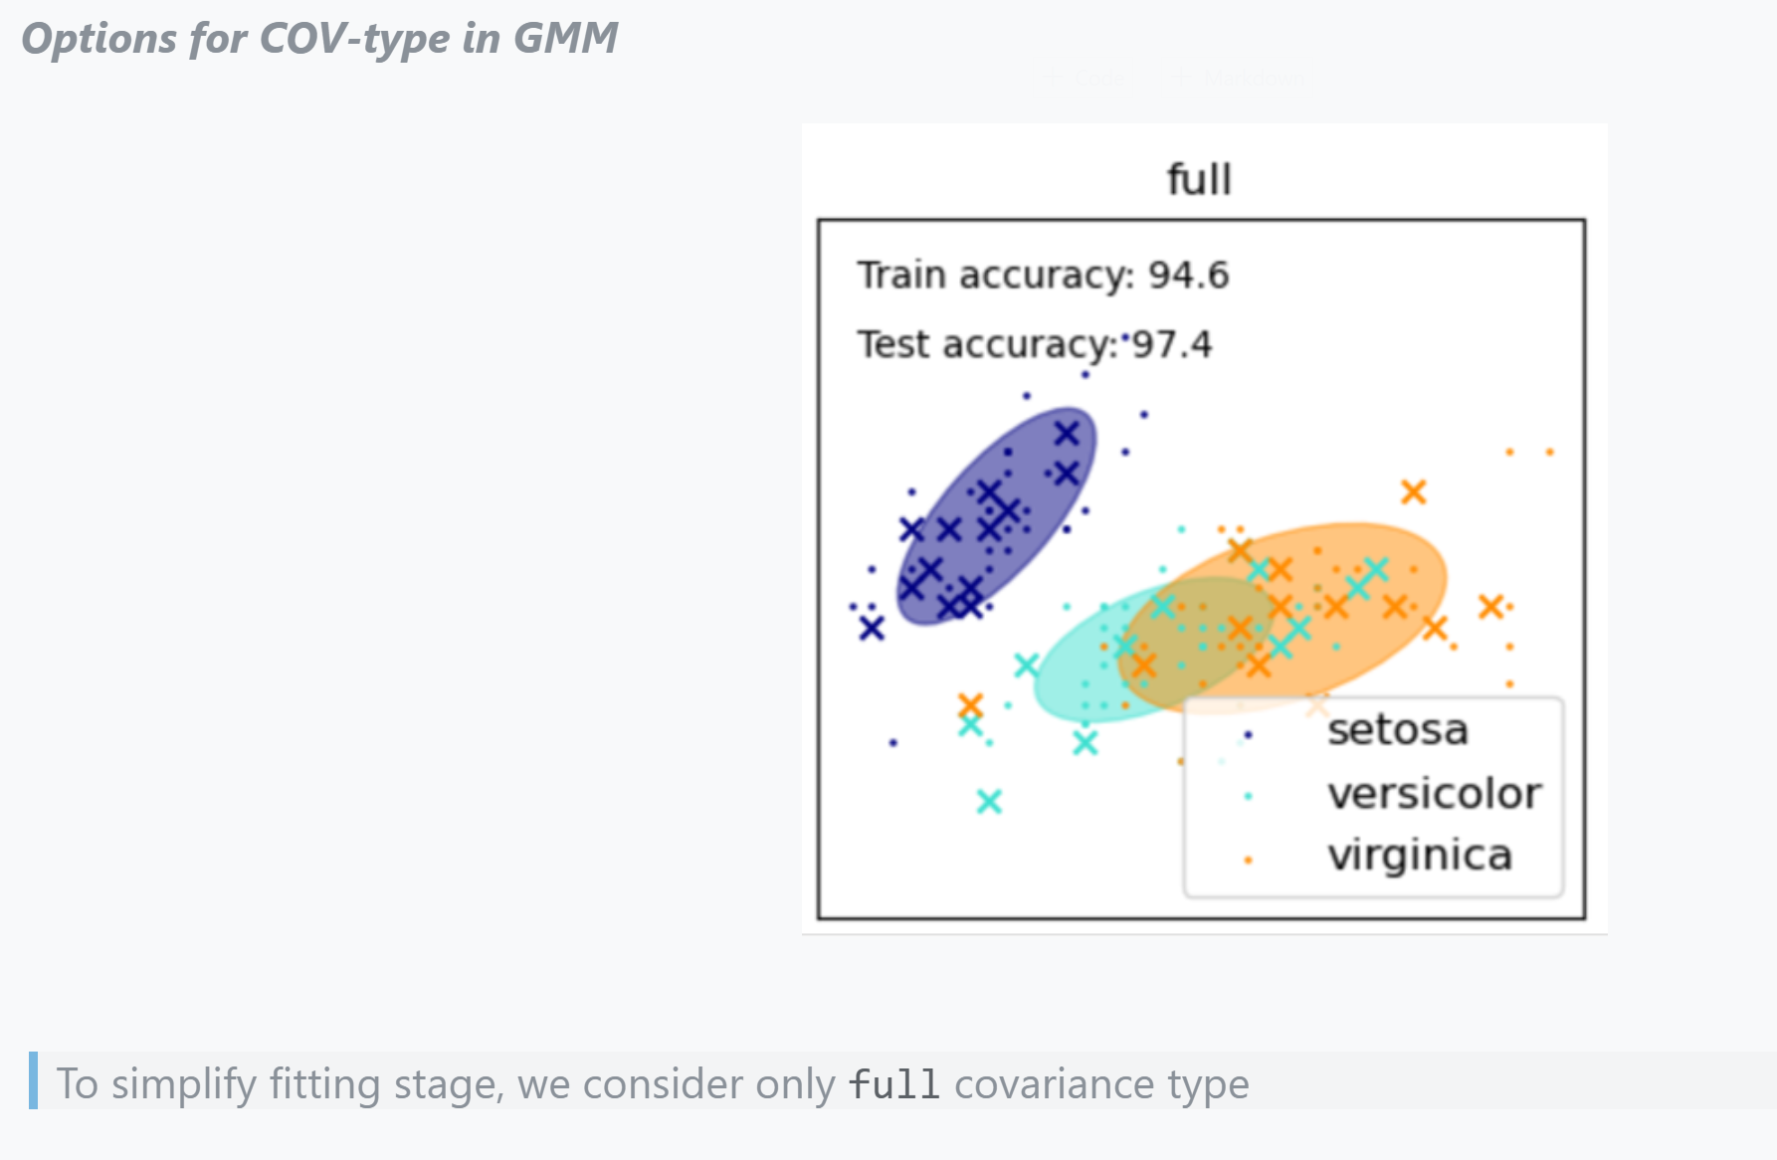
GMM Fitting Option: full COV type // # Cluster: 1-4

Slide 20
Result of Recursive GMM for Caisson #1

Slide 21
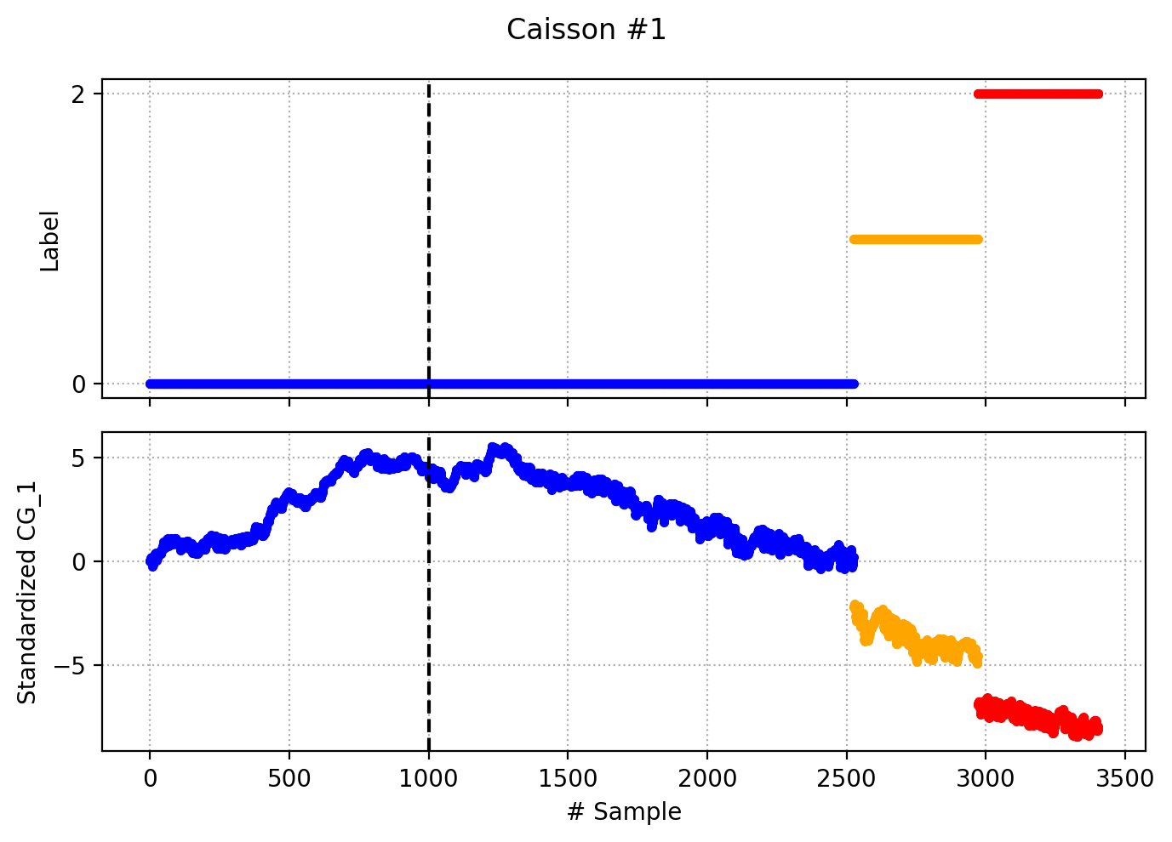
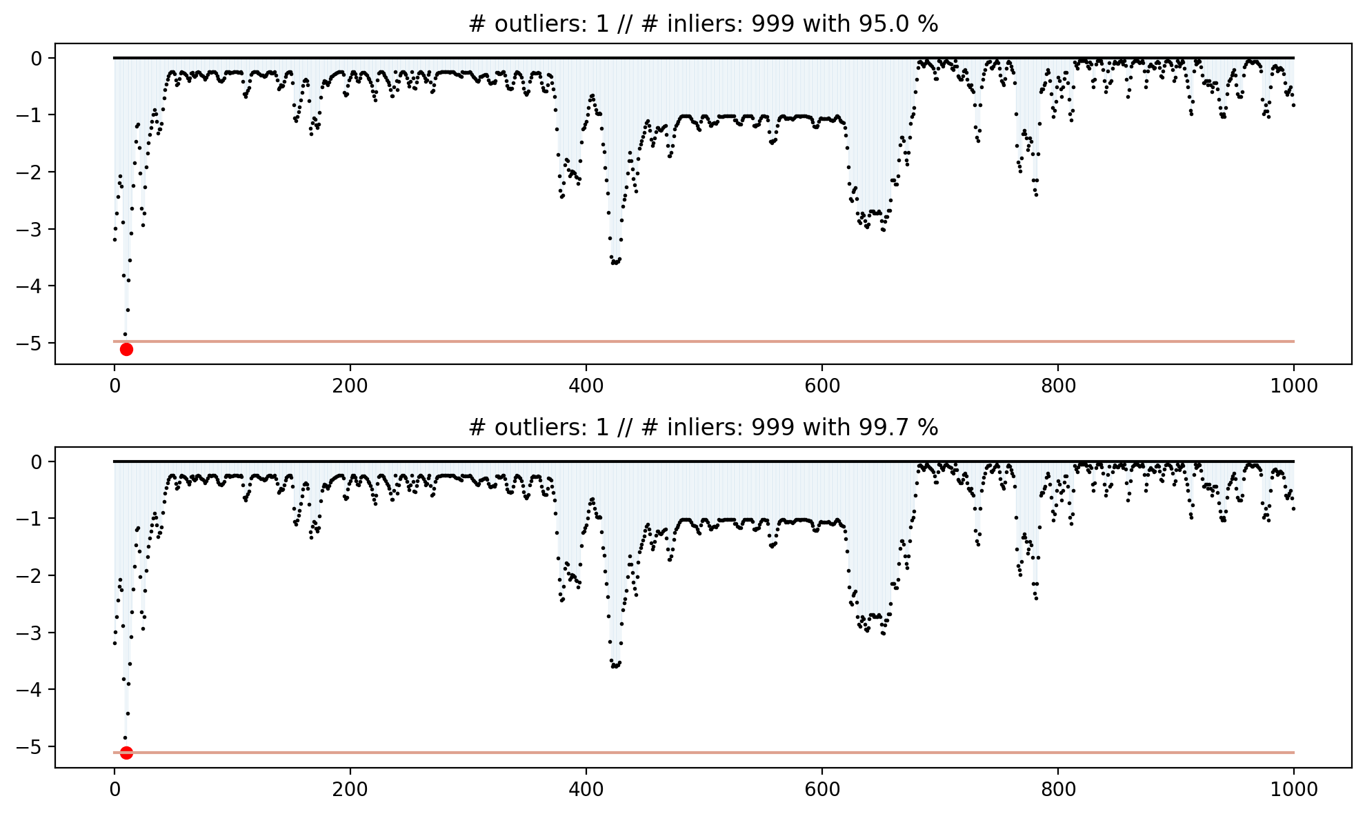
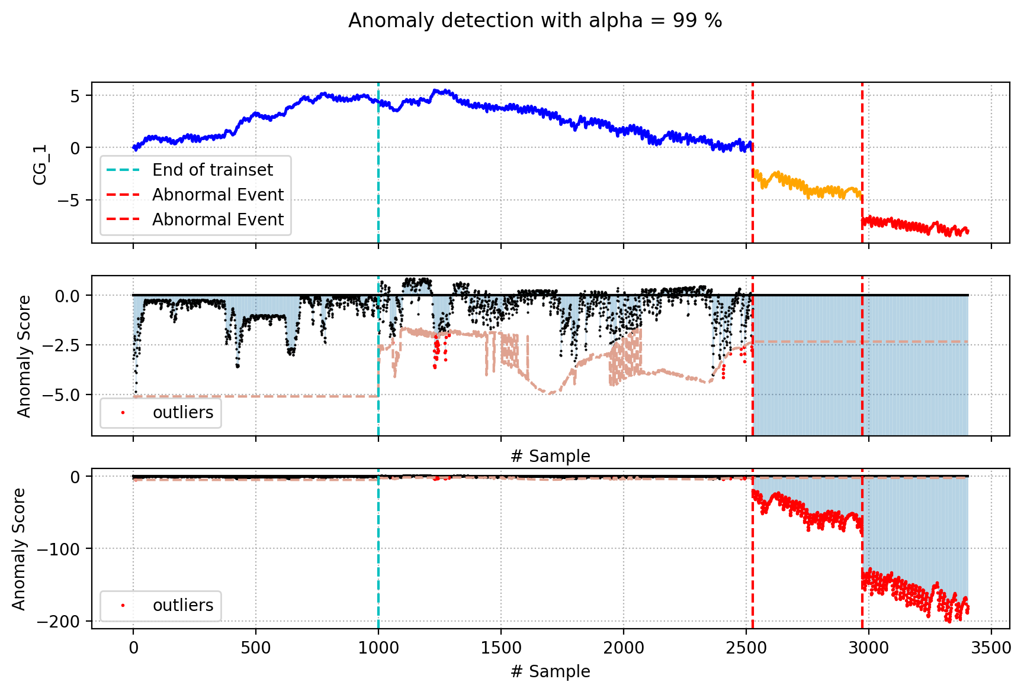
Signal: CG 1
# initial training set: 1000
Test setup
Threshold for initial Baseline
Result of Anomaly detection using Recursive GMM
상시 그림 정열과 내용은 이후 결과 정리 슬라이드도 동일

Slide 22
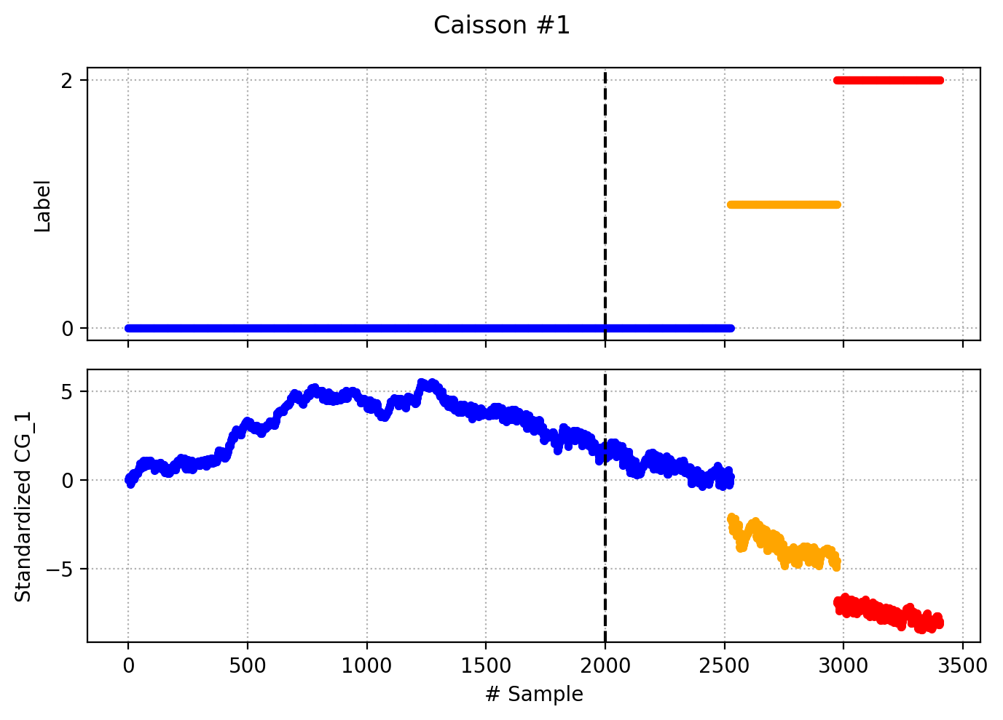
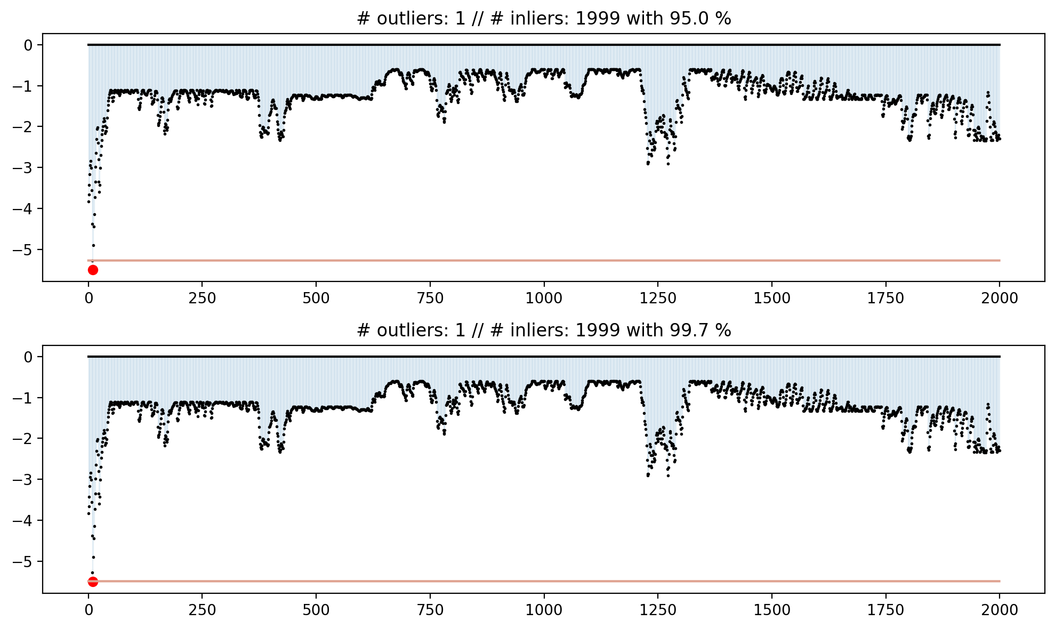
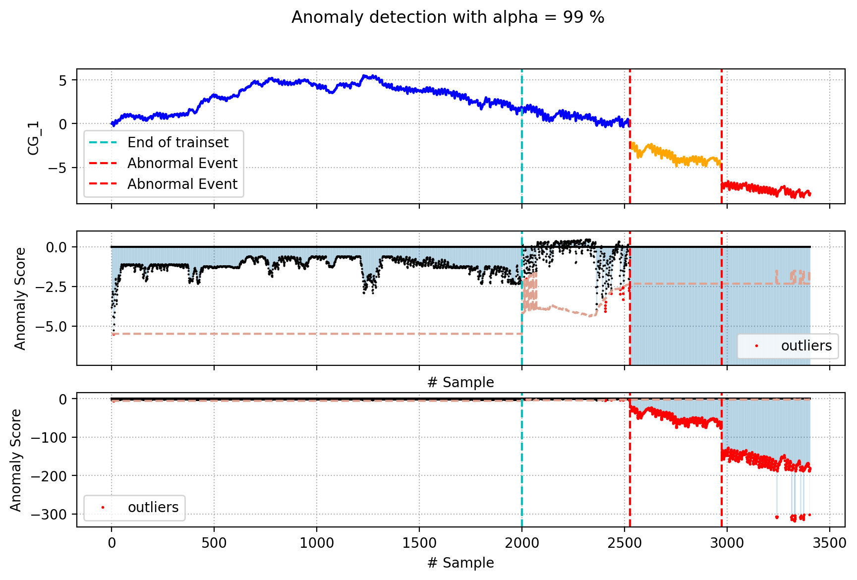
Signal: CG 1
# initial training set: 2000

Slide 23
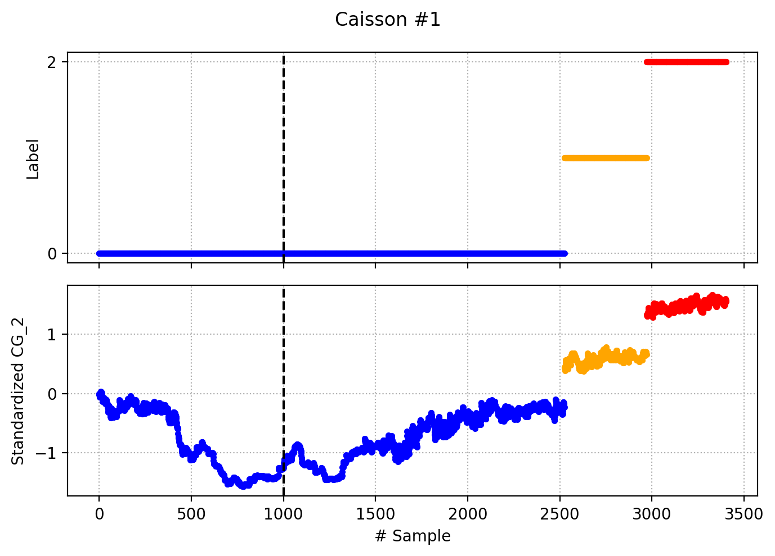
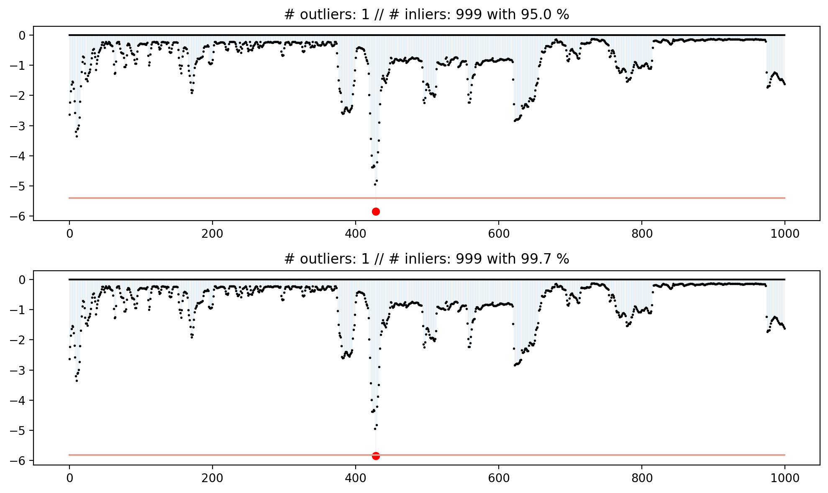
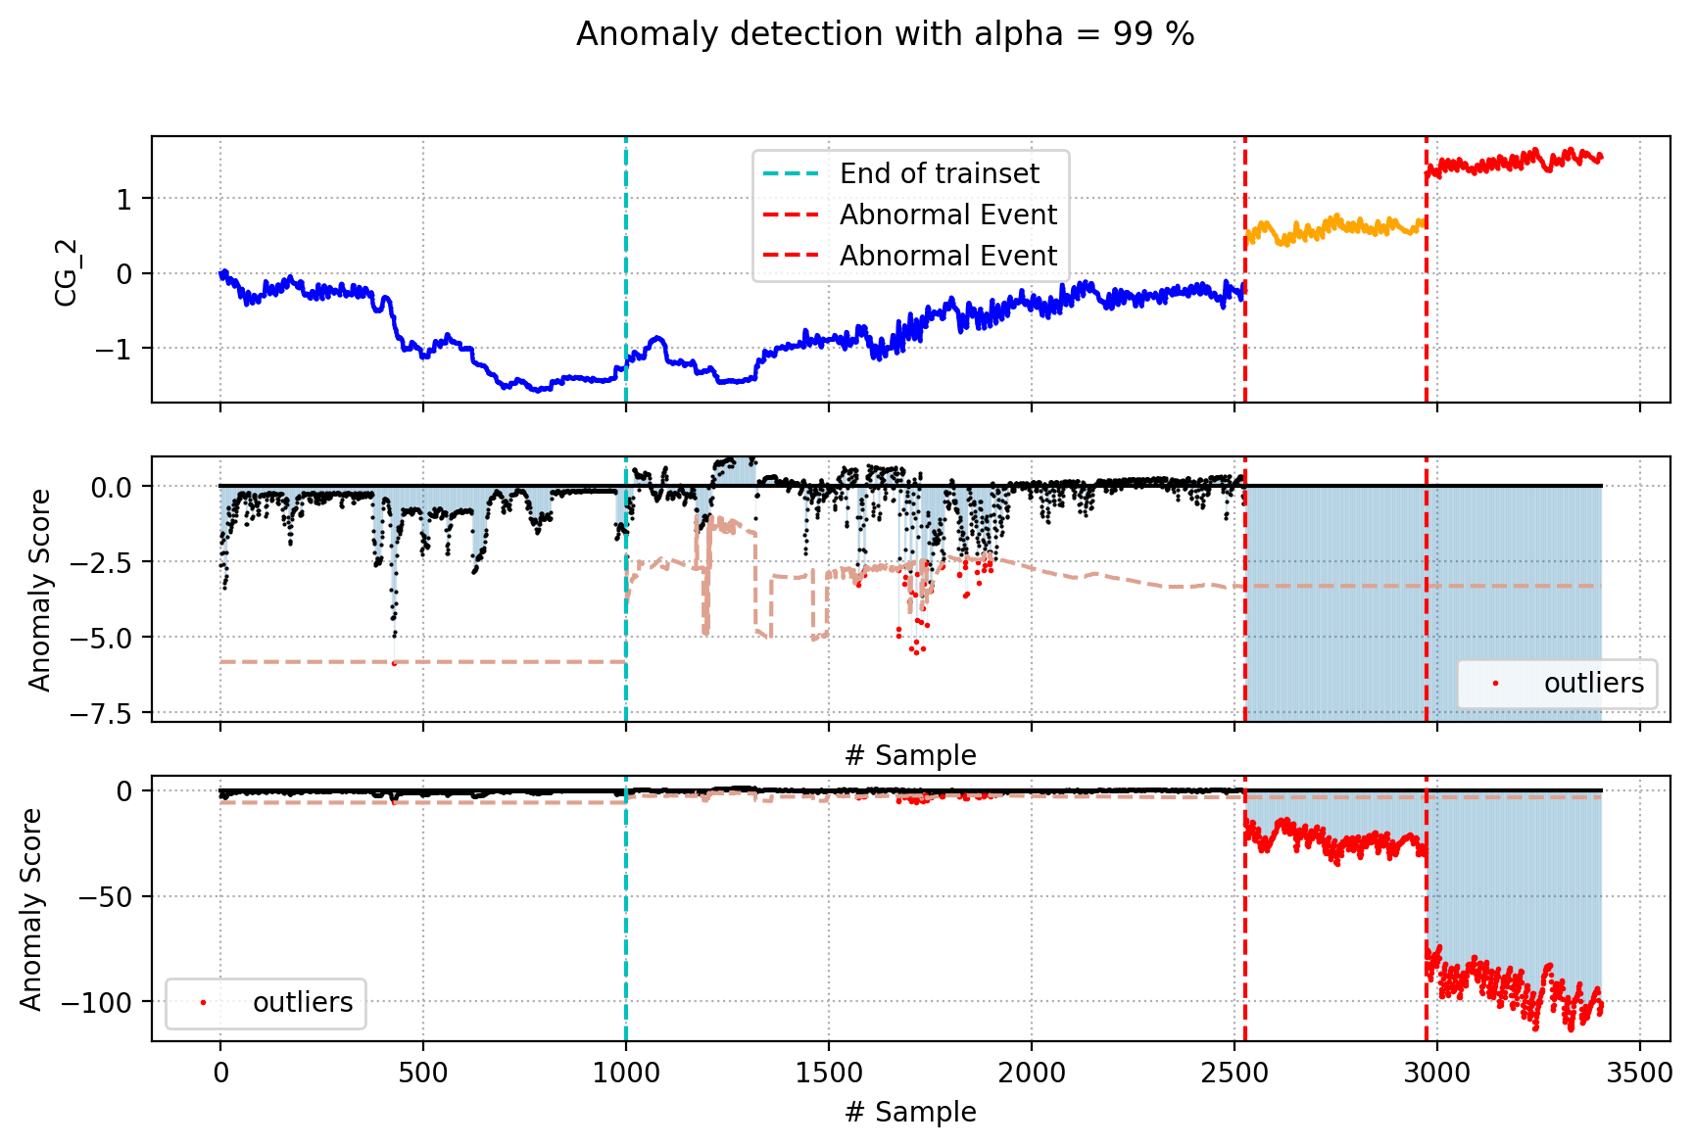
Signal: CG 2
# initial training set: 1000

Slide 24
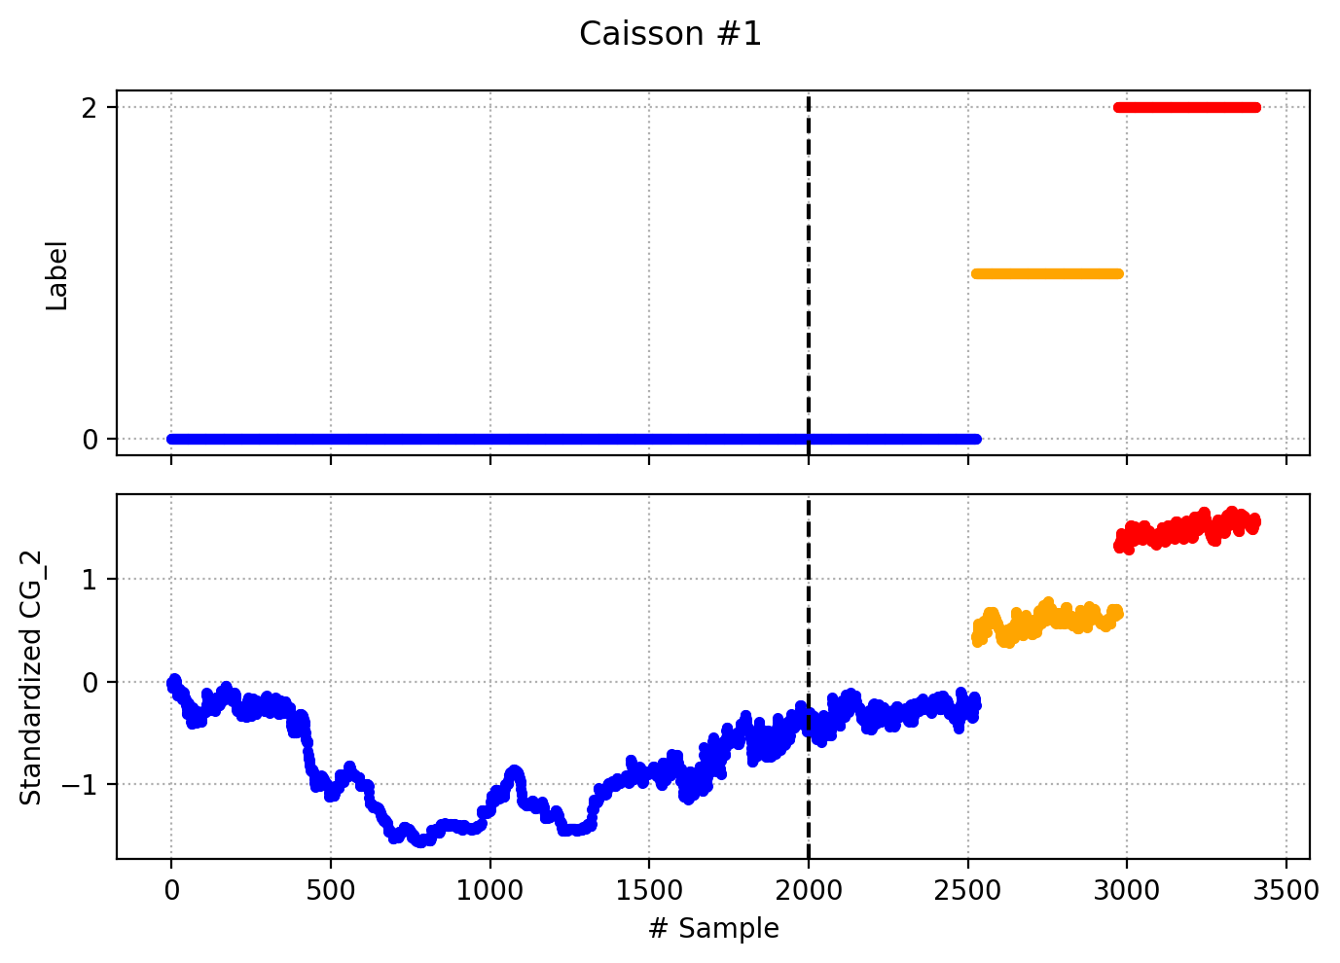
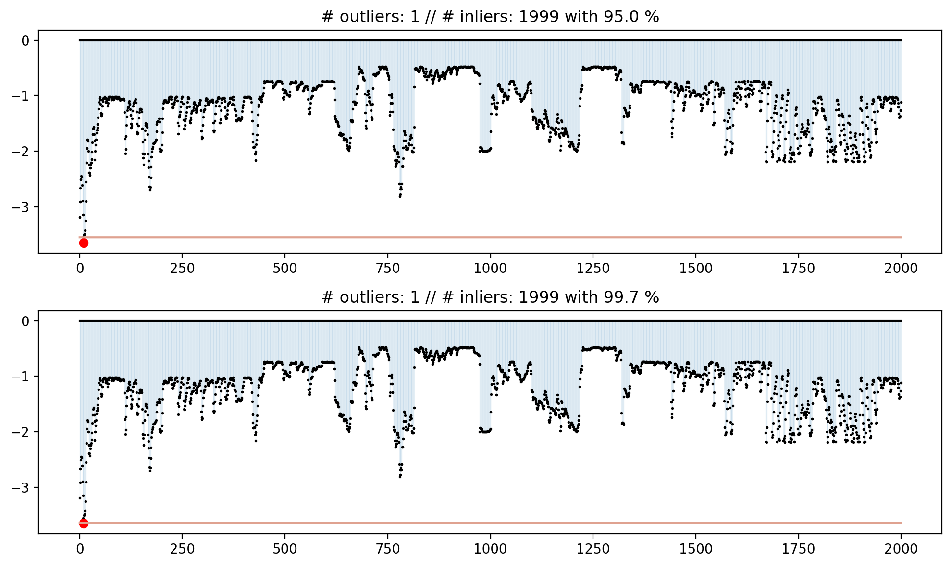
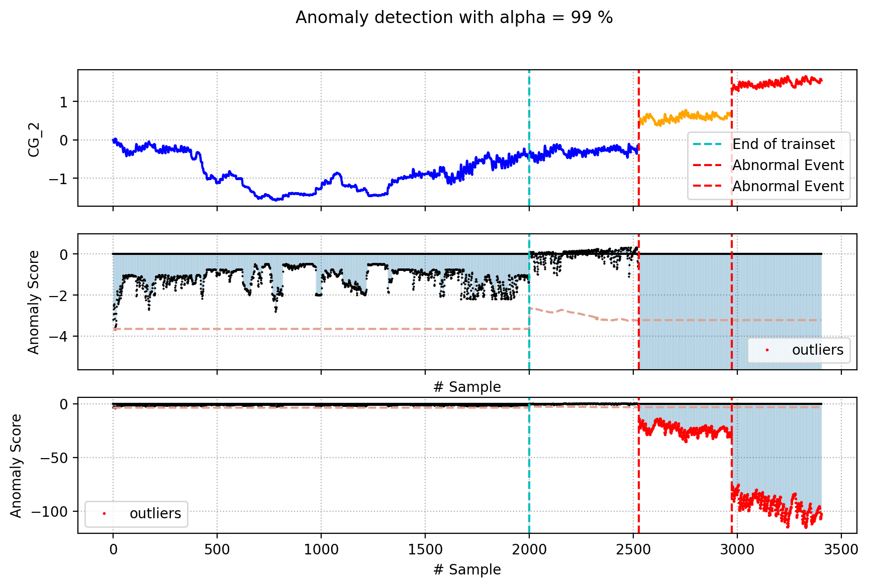
Signal: CG 2
# initial training set: 2000

Slide 25
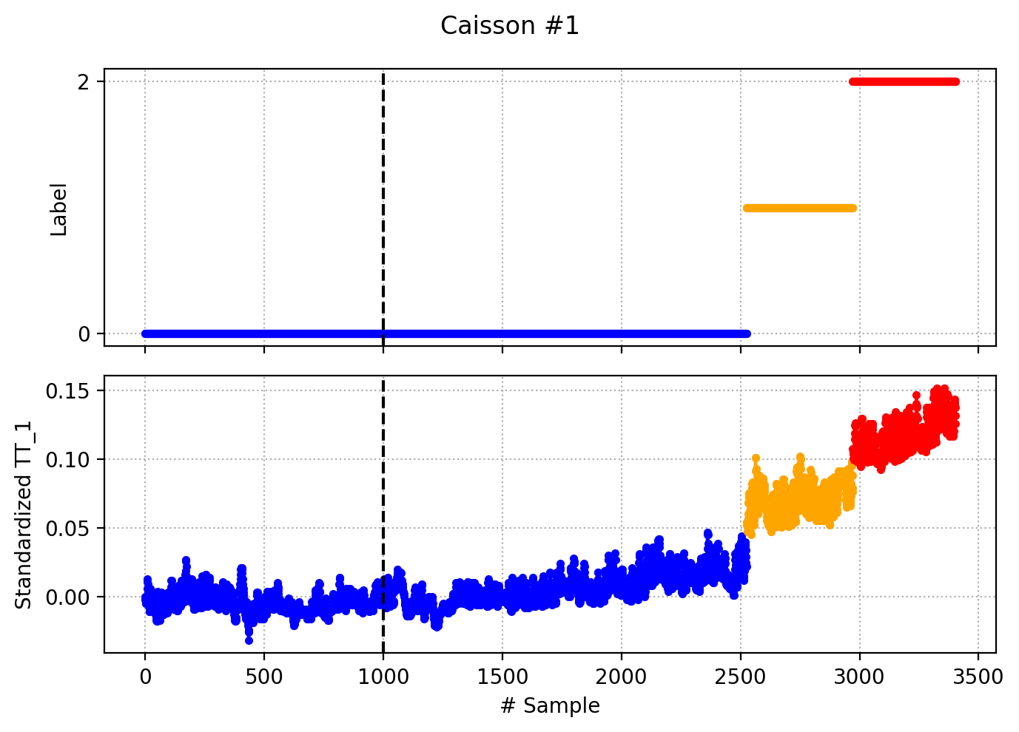
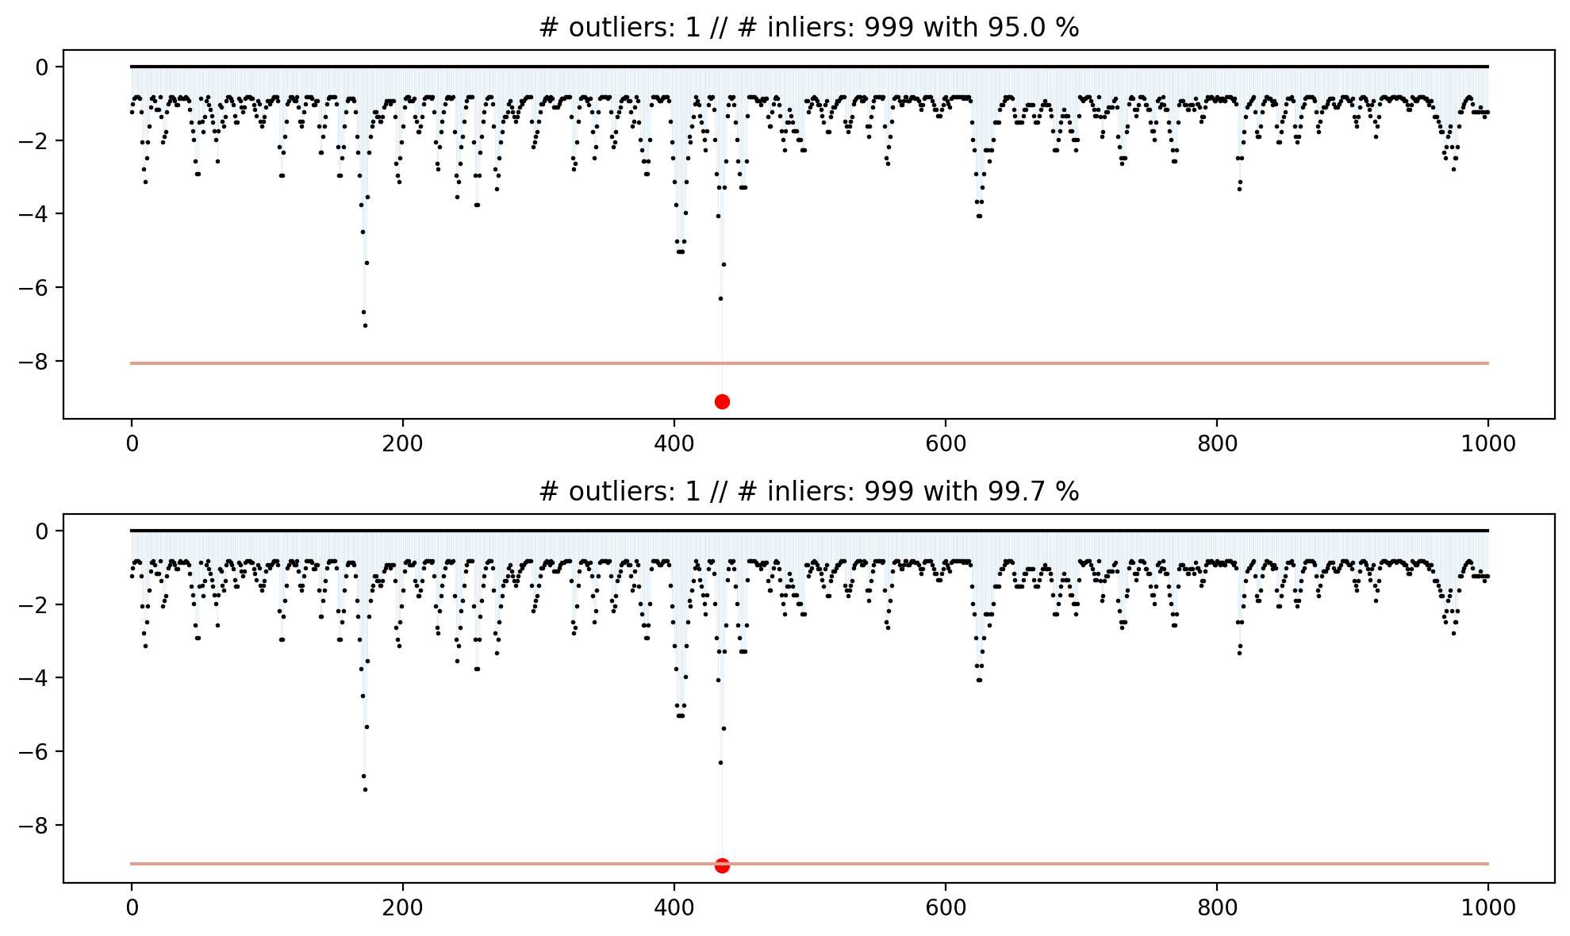
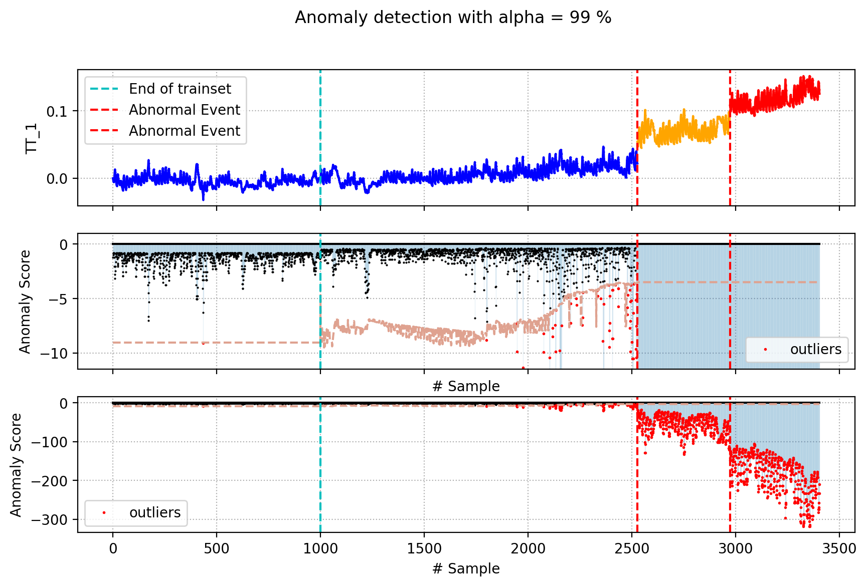
Signal: TT1
# initial training set: 1000

Slide 26
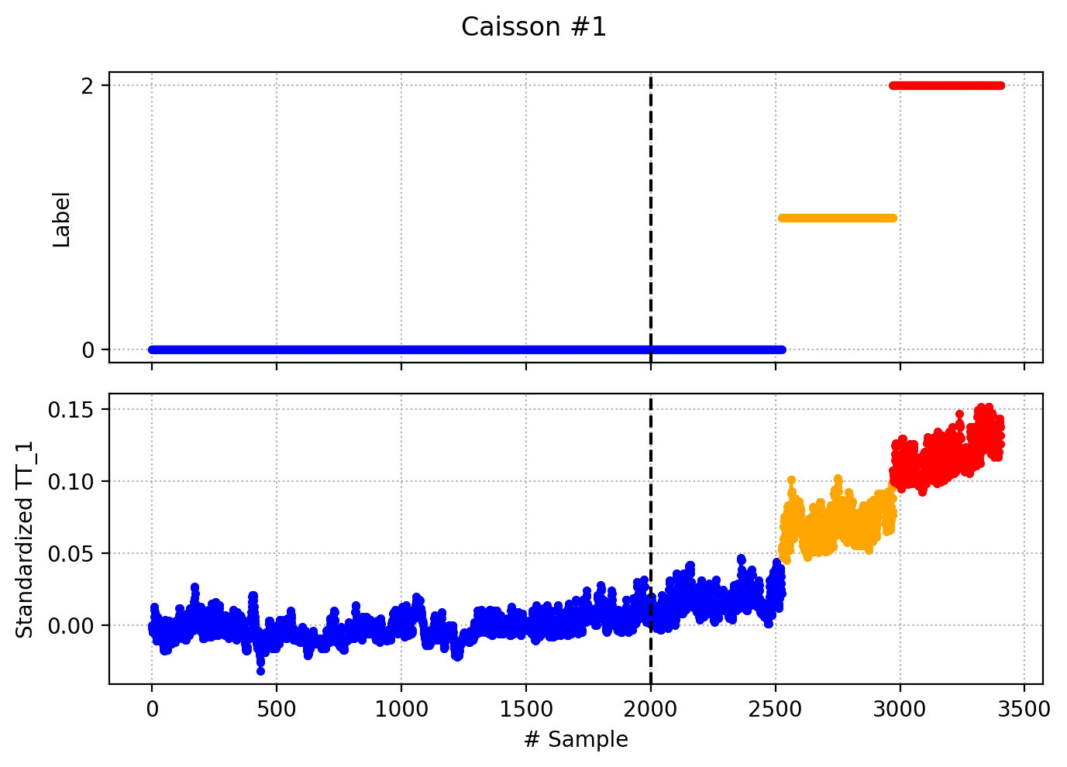
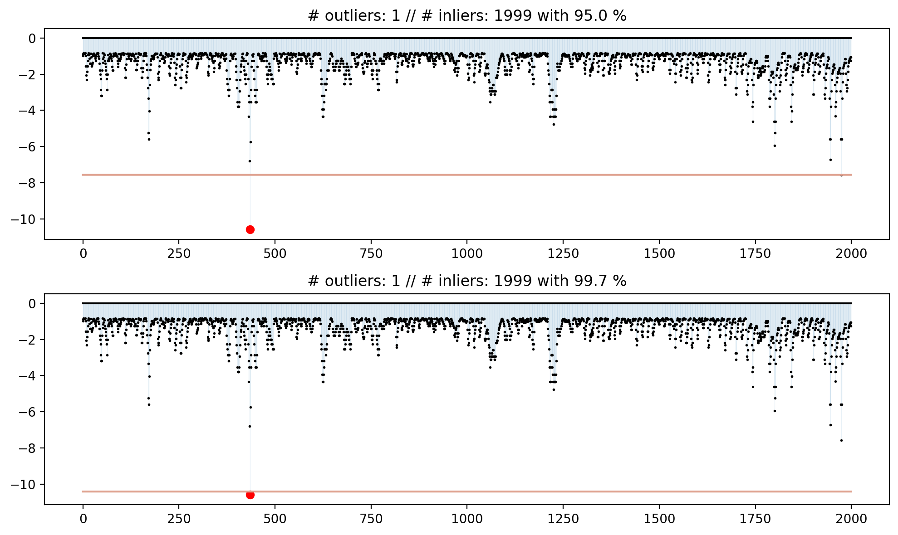
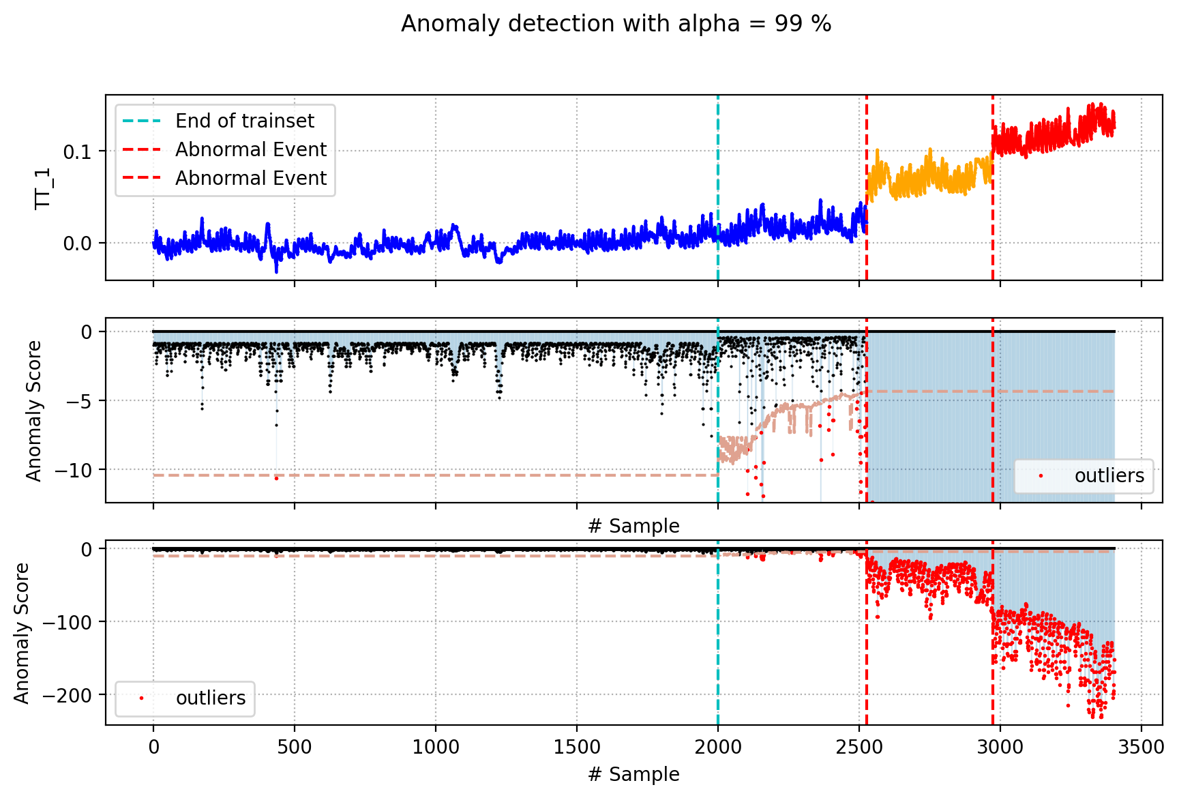
Signal: TT1
# initial training set: 2000

Slide 27
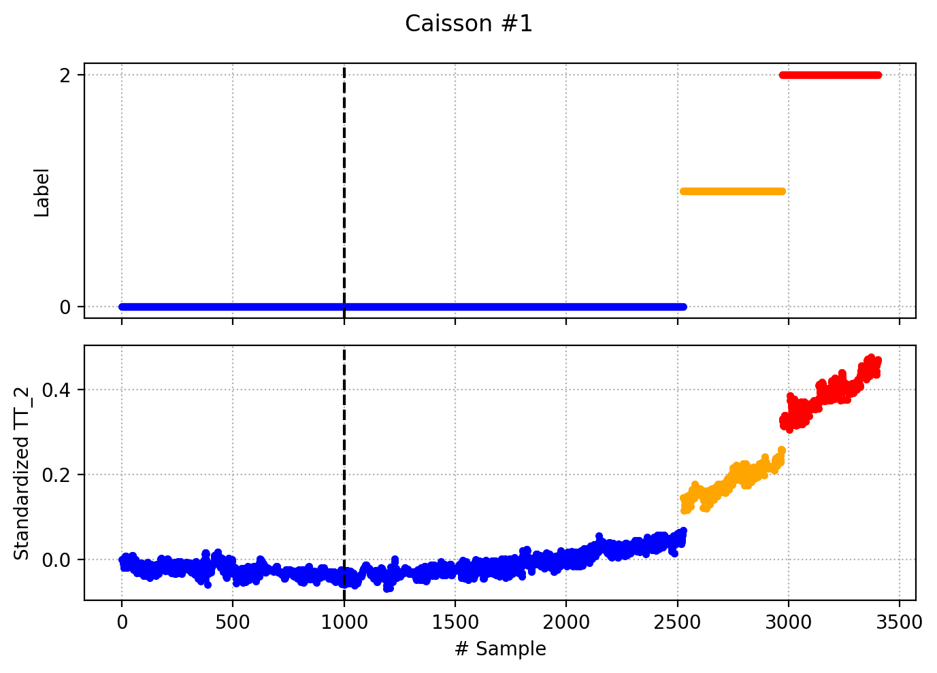
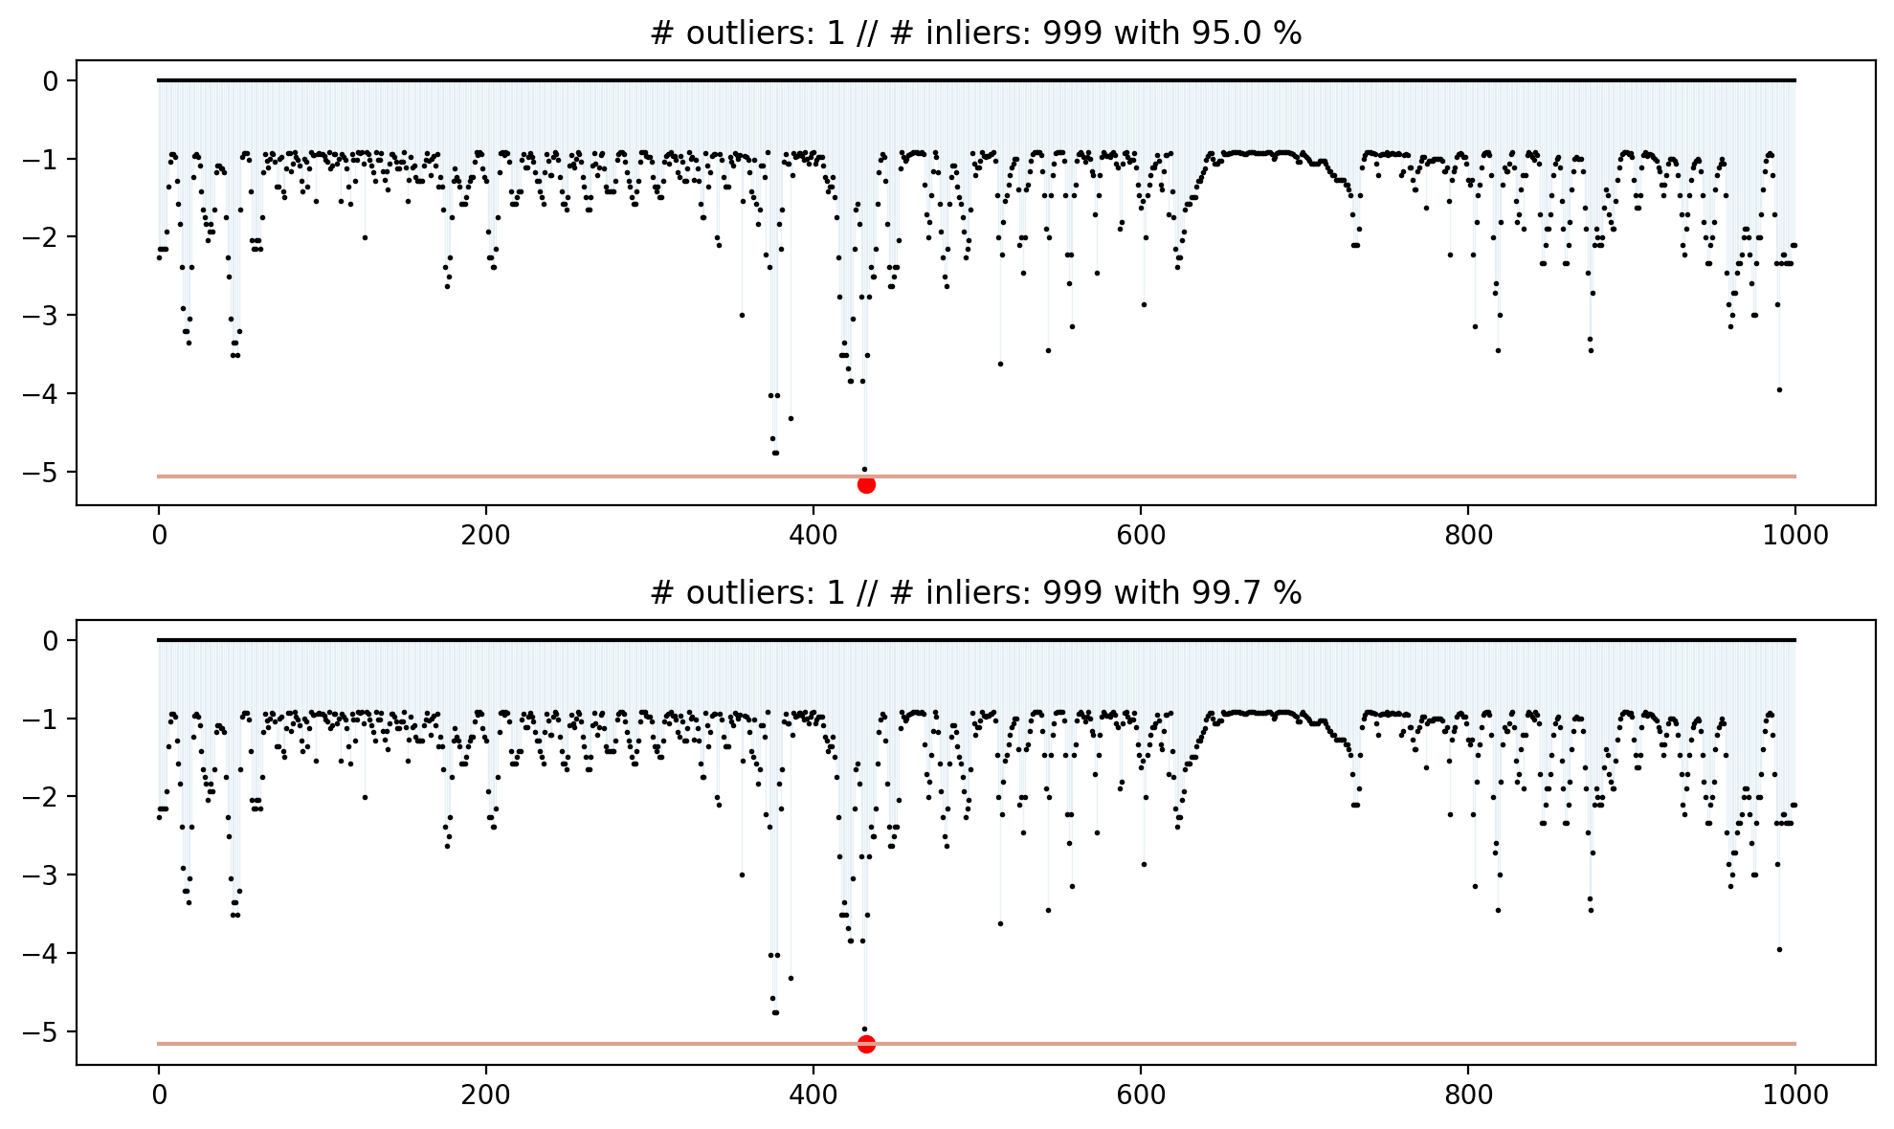
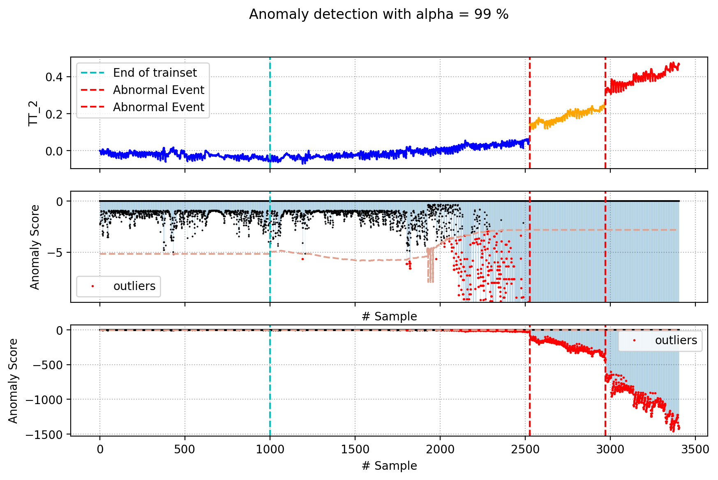
Signal: TT2
# initial training set: 1000

Slide 28
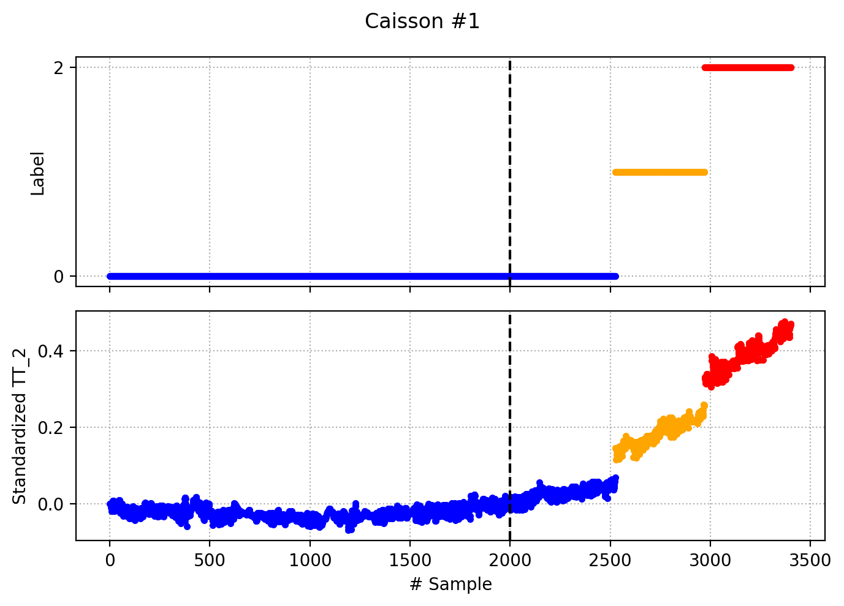
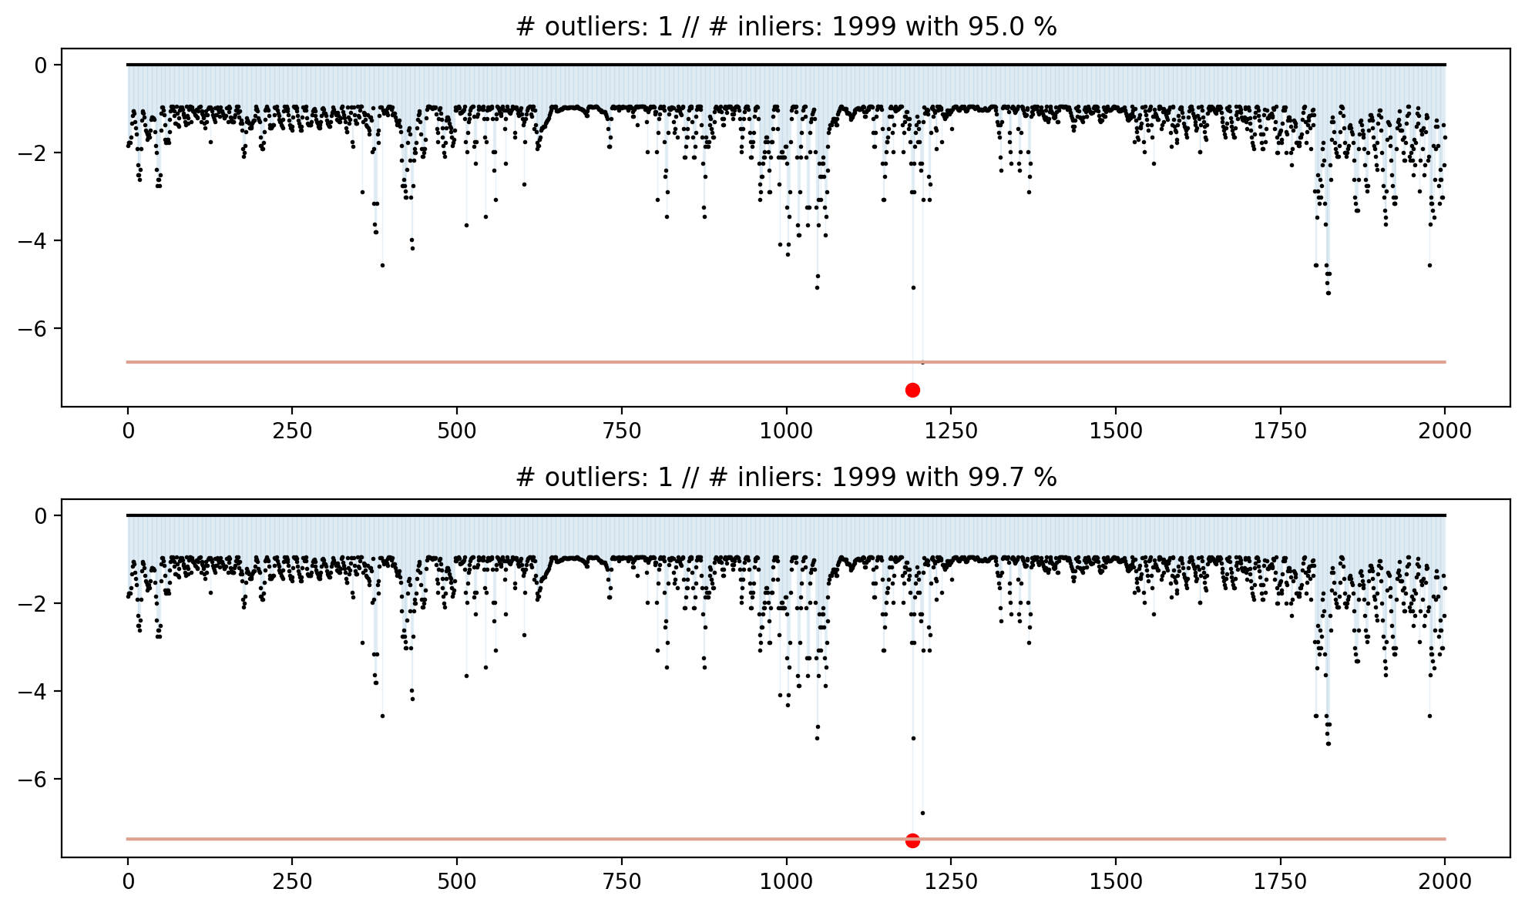
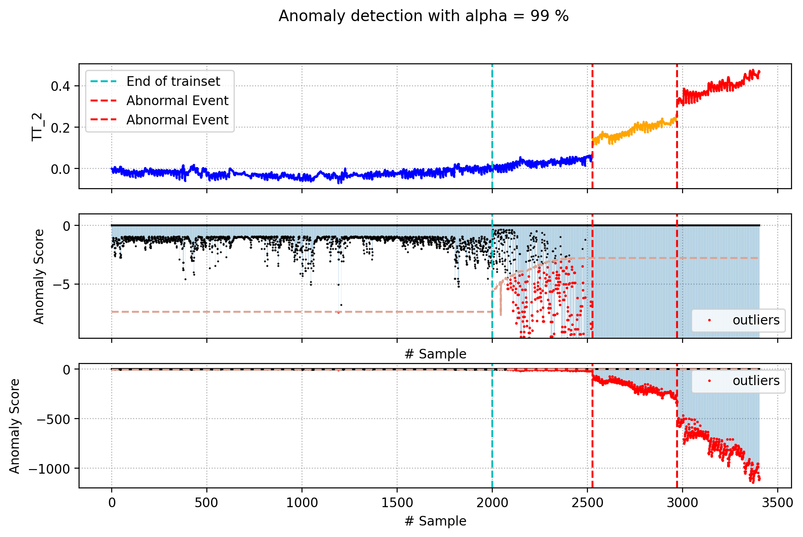
Signal: TT2
# initial training set: 2000

Slide 29
Result of Recursive GMM for Caisson #2

Slide 30
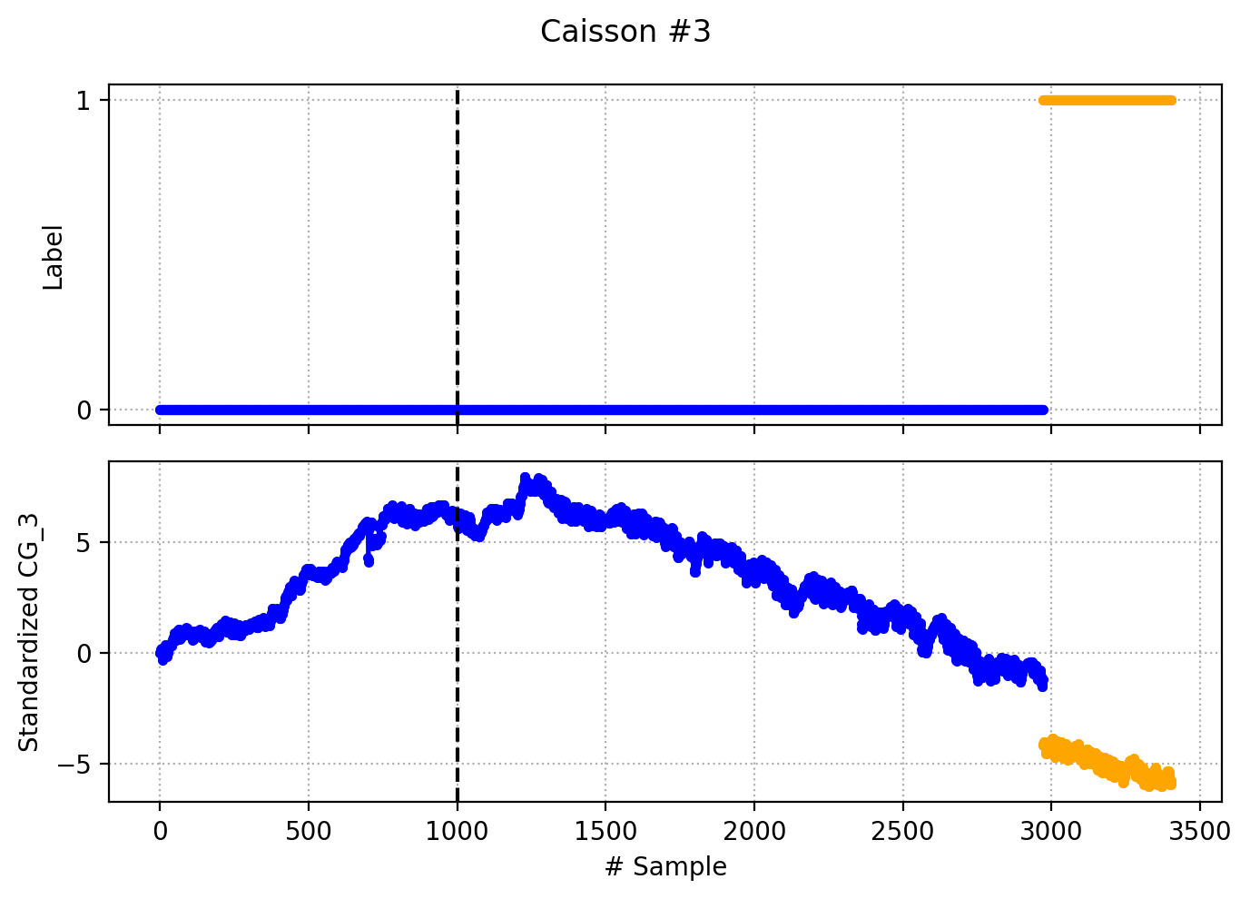
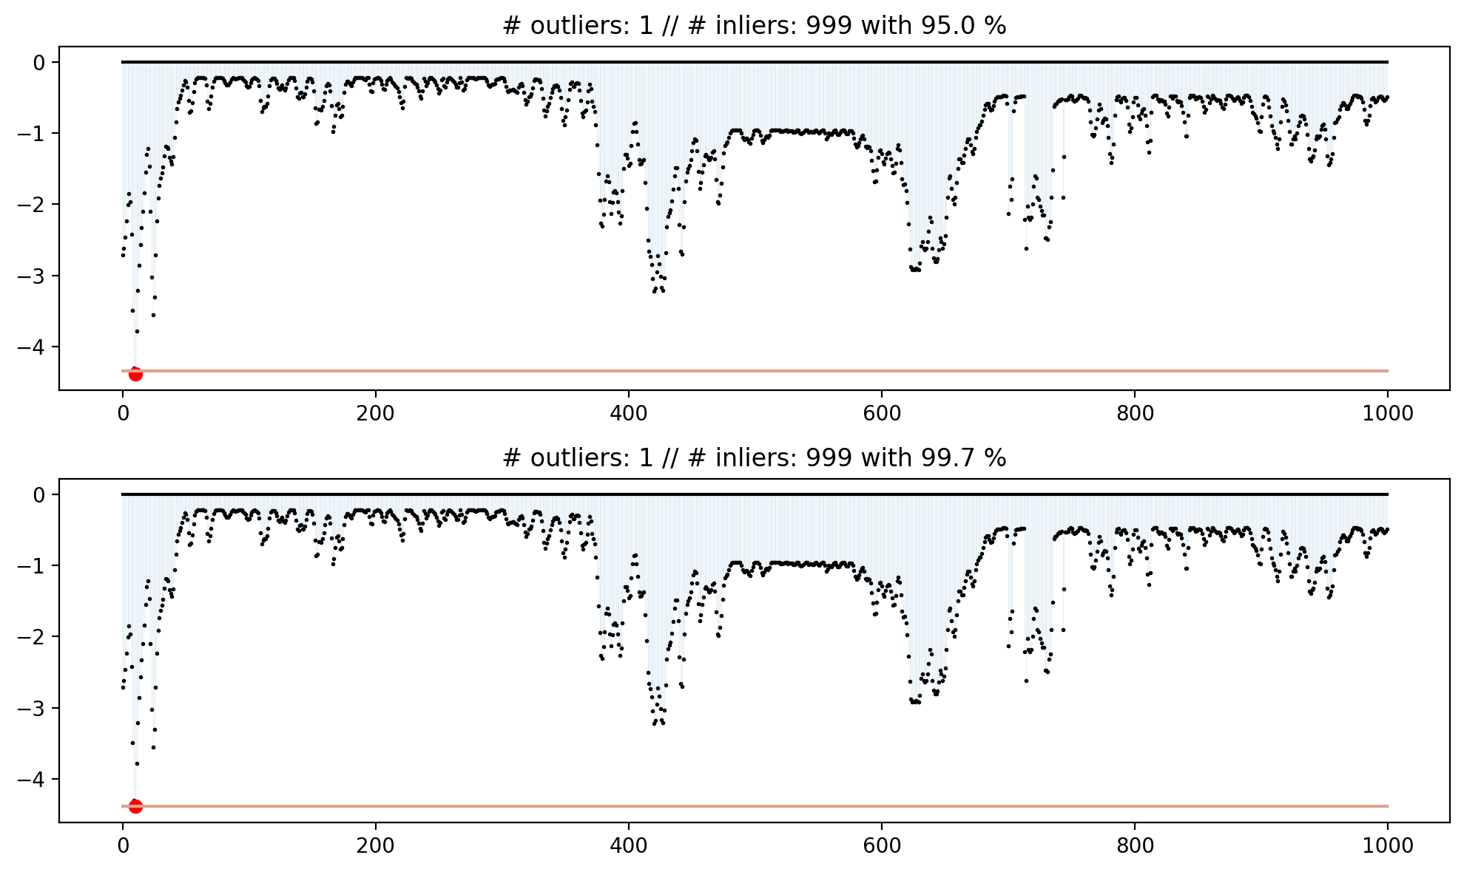
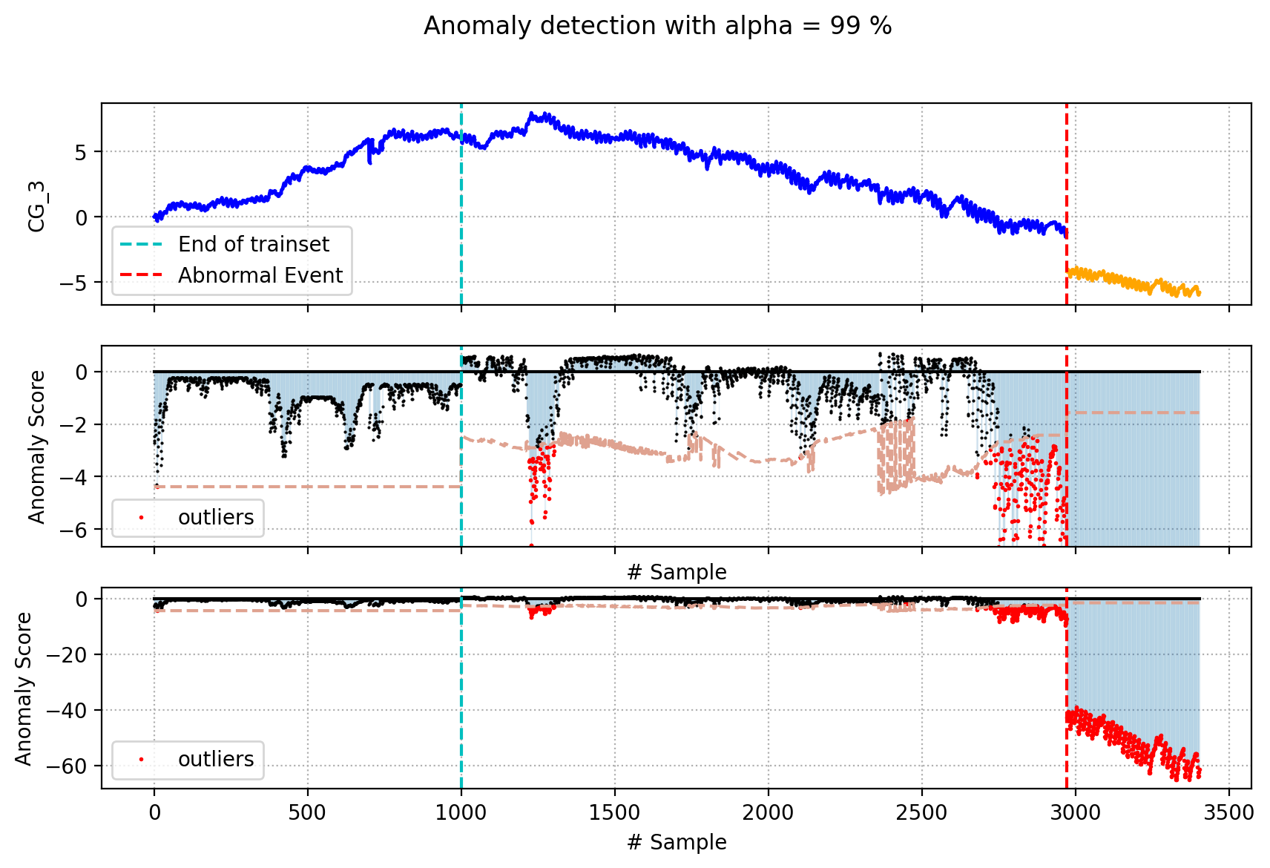
Signal: CG 3
# initial training set: 1000
Test setup
Threshold for initial Baseline
Result of Anomaly detection using Recursive GMM
상시 그림 정열과 내용은 이후 결과 정리 슬라이드도 동일

Slide 31
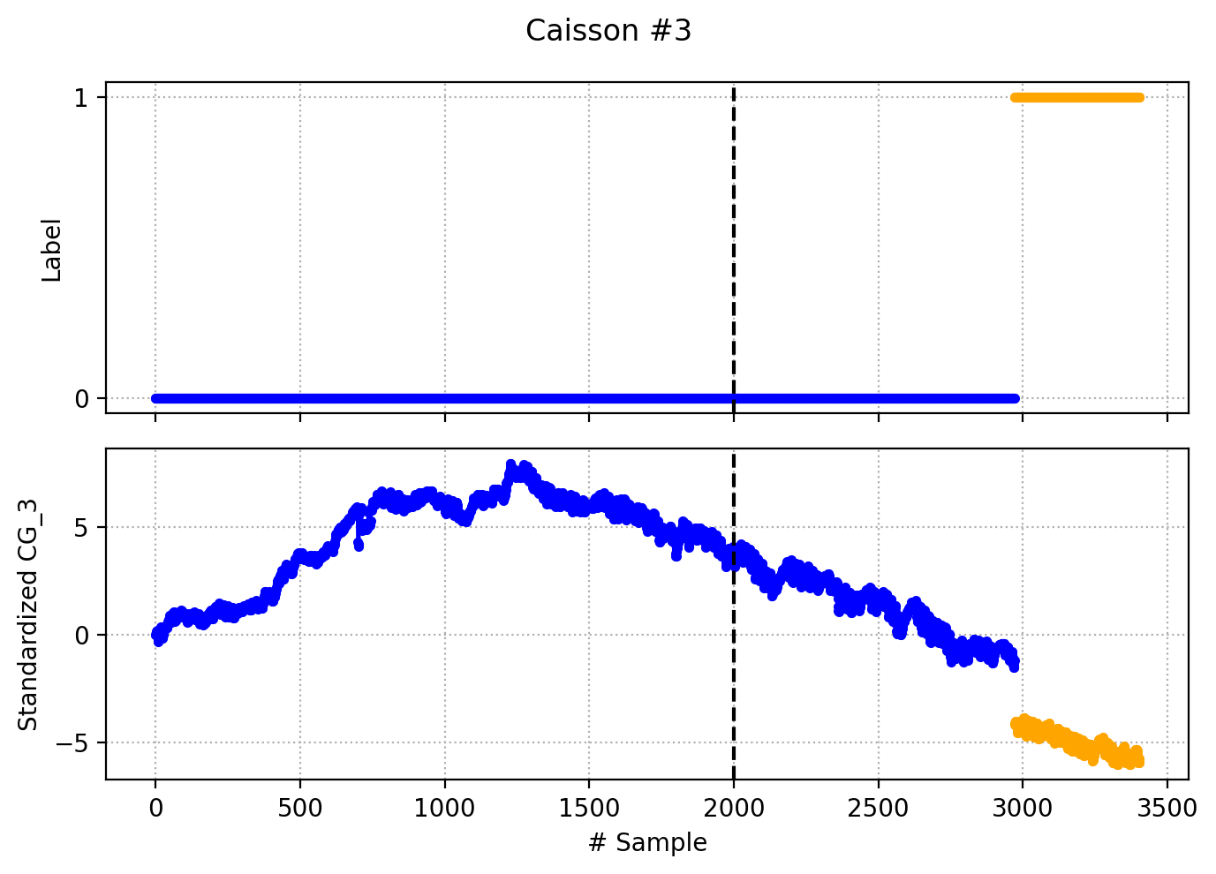
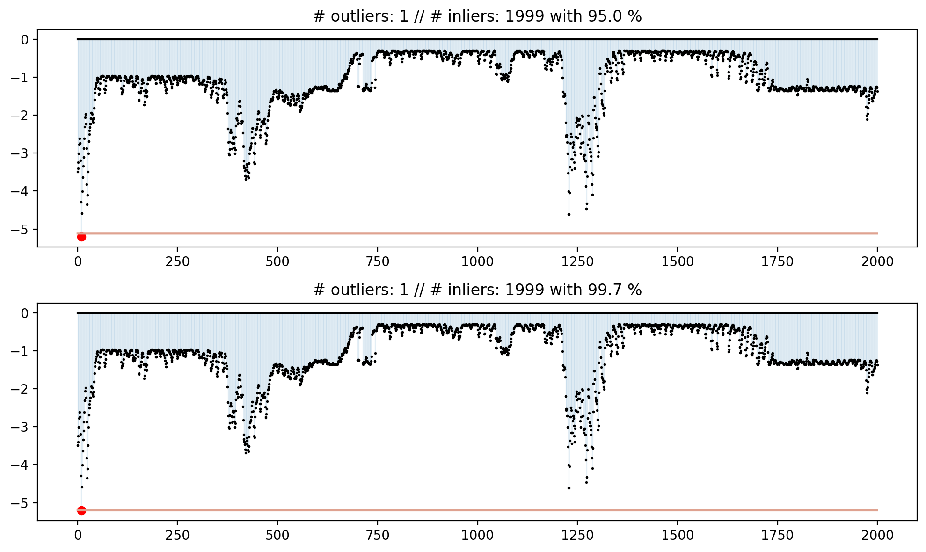
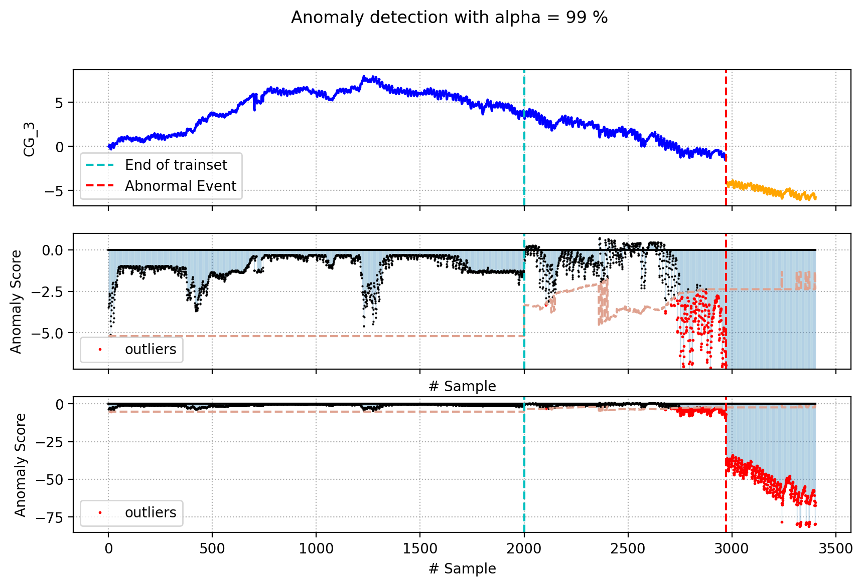
Signal: CG 3
# initial training set: 2000

Slide 32
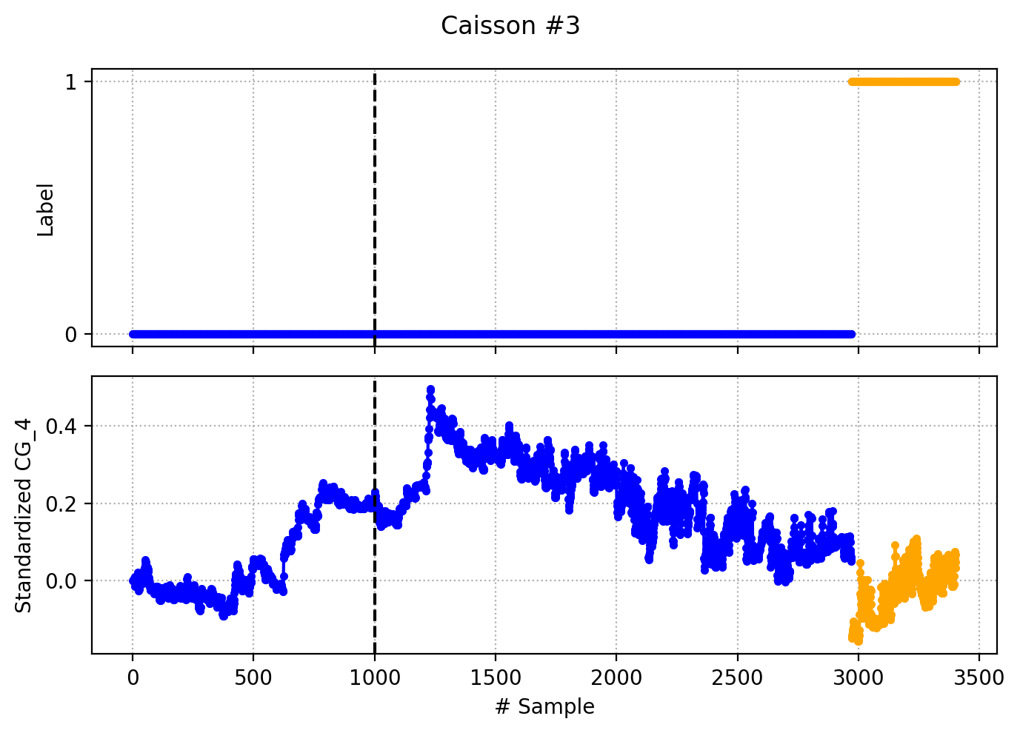
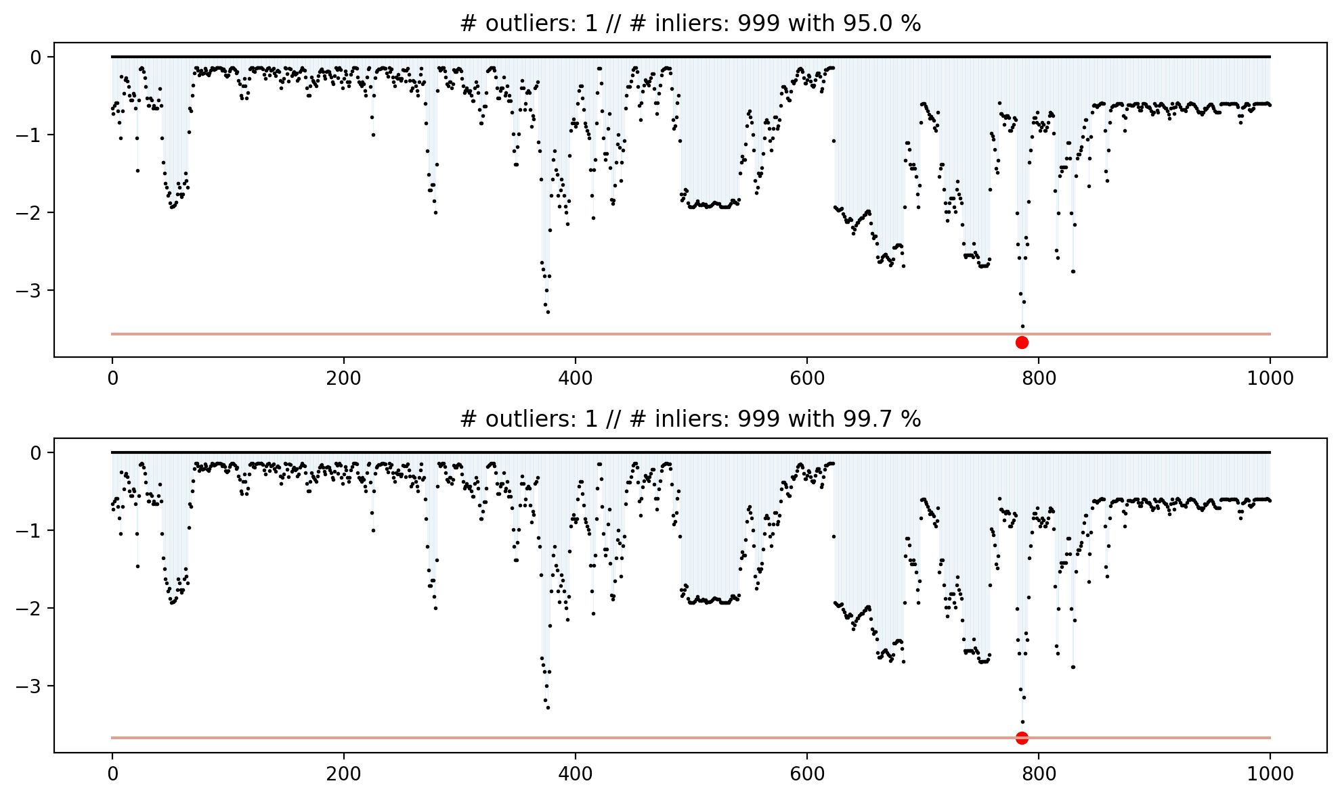

Signal: CG4
# initial training set: 1000
Faulty signal
Due to faulty signal, anomaly performance is degraded

Slide 33



Signal: CG4
# initial training set: 2000
Faulty signal
Due to faulty signal, anomaly performance is degraded

Slide 34



Signal: TT3
# initial training set: 1000
Faulty signal
Due to faulty signal, anomaly performance is degraded

Slide 35



Signal: TT3
# initial training set: 2000
Faulty signal
Due to faulty signal, anomaly performance is degraded

Slide 36



Signal: TT4
# initial training set: 1000
Algorithm is not working well with this kind of signals

Slide 37



Signal: TT4
# initial training set: 2000
Algorithm is not working well with this kind of signals

Slide 38

Possible reasons for failure of Recursive GMM
Some faulty signal ➔ Need to remove outlier in Initial training set
Signal of having monotonical increasing trend ➔ Limitation of univariate GMM

Slide 39

Possible solution for this limitation
KNN with conformal prediction

Slide 40
Part 2. Anomaly detection using recursive PCA: Multivariate

Slide 41

Source Code: Step2_Anomaly_detection_using_PCA.ipynb
자세한 코드 설명은 해당 파일 내 주석으로 표시

Slide 42

User setting for experimental study
자세한 변수 설명은 해당 파일 내 코드 참고

